Slide 1

إنهاء العرض
الكتابة الأدبية
النشاطات التمهيدية
الوصف الأدبي
كتابة المذكرات
كتابة القصة
نشاطات الغلق والتلخيص
الاختبار البعدي

Slide 2
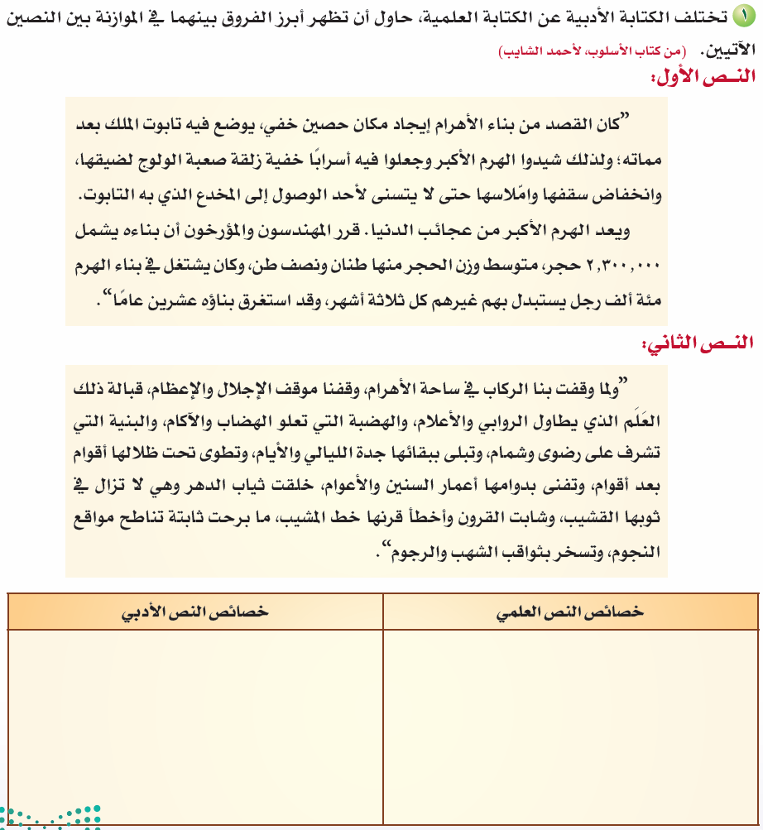
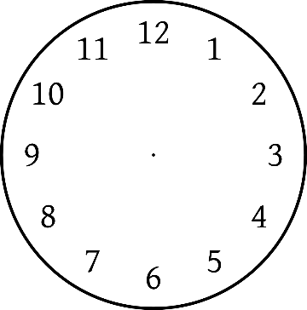
إنهاء العرض
القائمة الرئيسية
النشاطات التمهيدية
دقيقتان
وقت الحل
رقم الصفحة
136

Slide 3
إنهاء العرض
القائمة الرئيسية
النشاطات التمهيدية
دقيقتان
وقت الحل
-كتابة فنية تعبيرية هدفها المتعة والإبداع
- كتابة هدفها عرض المعلومات والحقائق
- يعرض فيه الأديب تفسيره الخاص للأشياء
- يعتمد الأدلة والبراهين والنتائج
- تحركه العاطفة وتكثر فيه الصور الخيالية
- يخلو من العاطفة ويقل فيه الخيال
- تبرز فيه شخصية الكاتب وثقافته
- تختفي فيه شخصية الكاتب
رقم الصفحة
- ألفاظه مباشرة ويحوي مصطلحات علمية
- ألفاظه ذات دلالات خاصة وإيحاءات
136

Slide 4
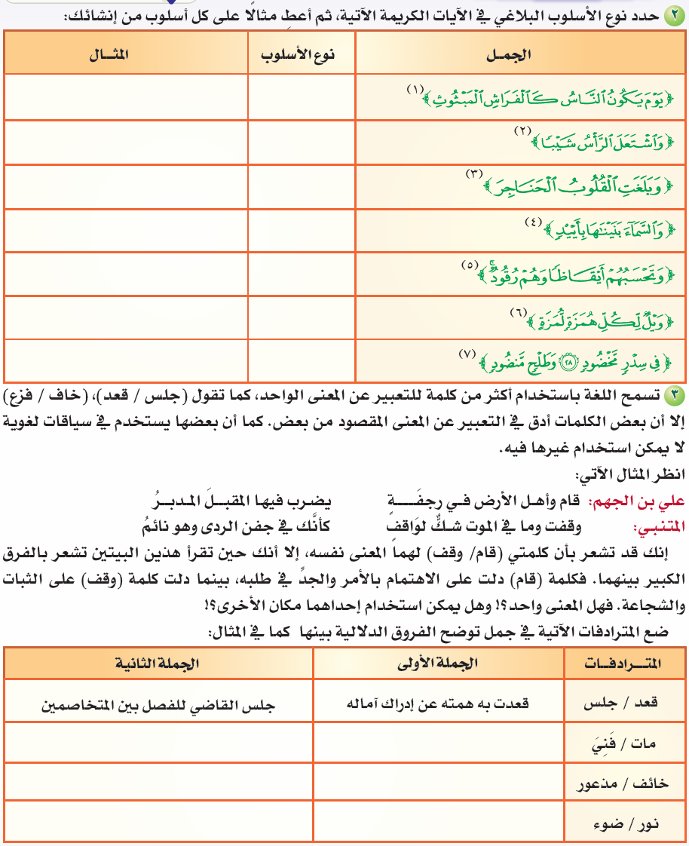
إنهاء العرض
القائمة الرئيسية
النشاطات التمهيدية
دقيقتان
يعمل الموظّفون كخلية نحل
تشبيه
وقت الحل
حضرتُ على جناح السرعة
استعارة
سالـمٌ كثير الرماد
كناية
مجاز مرسل
ركبنا البحر إلى الهند
رقم الصفحة
طباق
شاركت أخي أفراحه وأحزانه
137
جناس ناقص
يأتي اليسرُ مع العُسر
السجع : الحر إذا وعد وفى وإذا أعان كفى
فواصل قرآنية
السابق

Slide 5
إنهاء العرض
القائمة الرئيسية
النشاطات التمهيدية
دقيقتان
وقت الحل
رقم الصفحة
137
فنيت حياة محمد في العلم
مات الرجل في الحادث
الطفل مذعور من صوت الرعد
وليد خائف من ركوب الطائرة
سرنا على ضوء القمر
نور المصباح ساطع
السابق

Slide 6
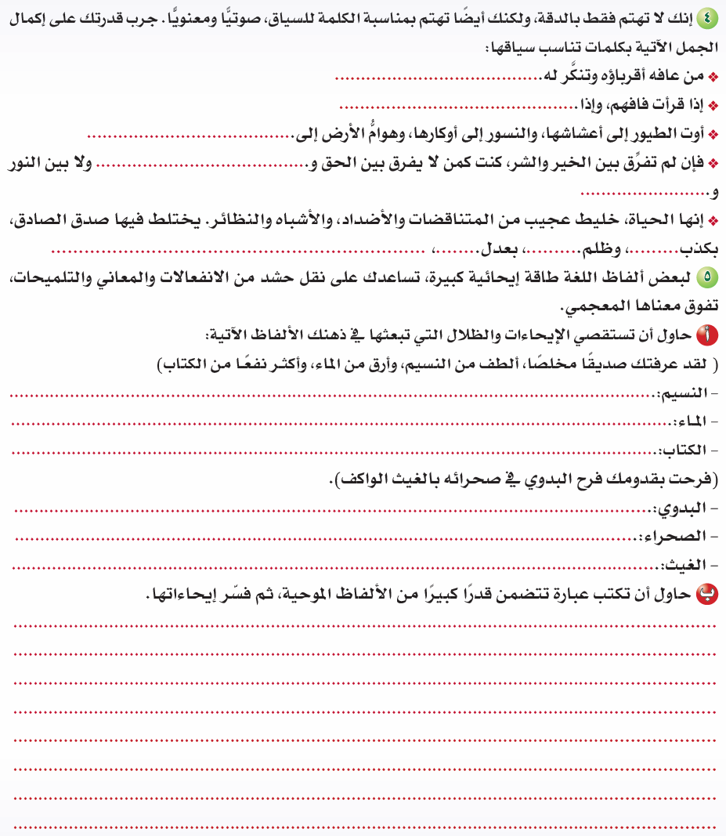
إنهاء العرض
القائمة الرئيسية
النشاطات التمهيدية
ونغّصت حياتَهُ الغموم .
سيطرت عليه الهموم ،
أصدقاؤه ،
دقيقتان
فإنّما الأعمالُ بالخواتيم .
وإذا عمِلتَ فأَتْقِنْ ،
فهمتَ فاعْمَل ،
والناسُ إلى بيوتها.
جحورها ،
الباطل
وقت الحل
الظلمات .
بإيمان المؤمن.
ونفاق المنافق ،
العادل
الظالم
الكاذب
رقم الصفحة
138
الهدوء ، الرقة ، اللطافة ، البرودة ، الانتعاش ، الارتياح ، التأمل
العذوبة ، الحياة ، الصفاء ، العطاء ، الشفاء ، الطبيعة ، السباحة
العِلم ، الصحبة ، الفائدة ، المتعة ، الثقافة ، المدرسة ، العلماء
الترحال ، الإبل والخيام ، الصبر والتحمل، الشهامة ، البساطة ، الشِّعر
العطش ، القسوة ، الجفاف ، اللون الأصفر ، النقاء ، البادية ، الحرية
السابق
المطر ، الارتواء ، الأمل ، الارتياح ، الحياة ، الكرم ، النعمة

Slide 7
إنهاء العرض
القائمة الرئيسية
النشاطات التمهيدية
دقيقتان
وقت الحل
الوطن كالأم التي تحتضن أبناءها وتحميهم من مشاق الحياة
العزة.
الفخر ،
التضحية ،
الفداء ،
البيت ،
الوطن:
الحماية .
الحنان ،
الحب ،
الأم:
الأمان .
الرعاية ،
الحب ،
تحتضن:
عندما تعصف بالإنسان الهموم يقصدُ ربّه ، ويصلي ركعاتٍ بين يديه .
رقم الصفحة
الإنسان :
الضعف ، العبودية ، الأخطاء ، النسيان ، الغفلة
الهموم :
138
الكآبة ، الضيق ، اليأس ، الضياع ، المشكلات ، الوحدة
ربّه :
الرحمة ، الملجأ ، الانشراح ، الفرَج ، القُدرة ، الاستجابة
السابق

Slide 8
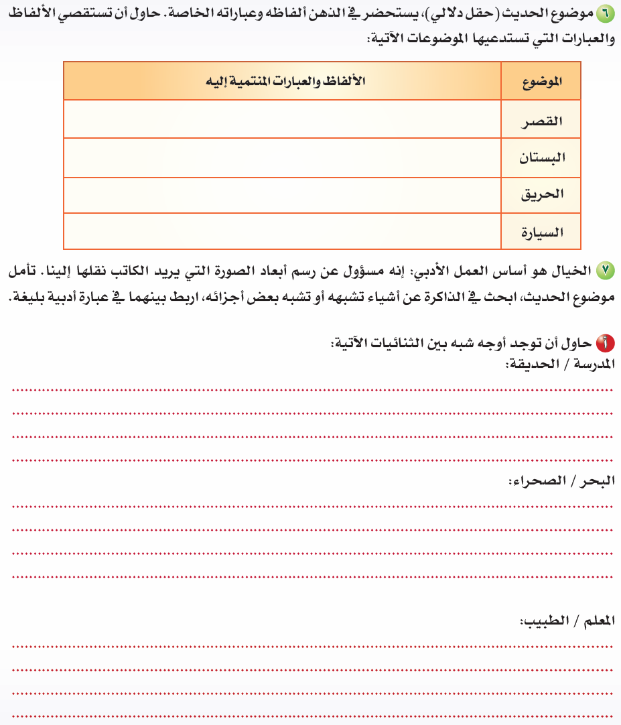
إنهاء العرض
القائمة الرئيسية
النشاطات التمهيدية
دقيقتان
وقت الحل
الحصن ، الأبواب، الأسوار العالية ، الثراء ، الحرس،
الأشجار ، الثمار، الظل ، الخُضرة ، الهواء العليل ، الفلاح، النزهة
رقم الصفحة
النار ، الحرارة ، الدخان ، الاختناق ، الموت ، الفزع ، سيارة الإطفاء
139
التنقل ، السرعة ، السفر ، الحوادث ، الزحام ، المرور ، الشارع
السابق

Slide 9
إنهاء العرض
القائمة الرئيسية
النشاطات التمهيدية
دقيقتان
مَدرستي كالحديقة الغنّاء الجميلة ، أينما ألتفتُّ أجدُ ما يسرُّ النفسَ ويشرحُ الصدر ، يضم سورها العلوم والمعارف كالأشجار المثمرة، التلاميذ فيها كالنحل يطوفون بين زهورها، ويهتم المعلمون بتلاميذهم ويروونهم كما يروي البستاني أشجاره ووروده، ويروونهم بالعلم والمعرفة كما تروي الخضرة الجميلة بعذب الماء
وقت الحل
رقم الصفحة
كم أحبُّ البحرَ ! وكم أخشاه ! فهو كالصحراء الموحشةِ المتراميةِ الأطراف ، الممتدة كامتداد البحر، يُظهرُ الجَمالَ ويخفي الأهوال ، يُتعبُ عابرَهُ ولا يُروي ظمأَه ، لكنّه مصدرُ رزقٍ لكثيرٍ من البشر ، فكما هناك رعاةُ إبلٍ وغنم هناك أيضًا صيادو لؤلؤٍ وسمك .
139
المعلم والطبيب كلاهما يؤدي العملَ نفسه ، فالطبيب يحافظ على صحة الجسم وسلامة الأعضاء ، أما المعلم فيحافظ على صحة العقل وسلامة التفكير ، لذا لا غِنى عنهما للبشرية أحدهما يكملُ الآخر، يشقيان ليُصلِحا أحوال الناس . فالمعلم دليل الجاهل للتعافي من جهله، والطبيب دليل المريض ليعطيه أسباب الشفاء.
السابق

Slide 10
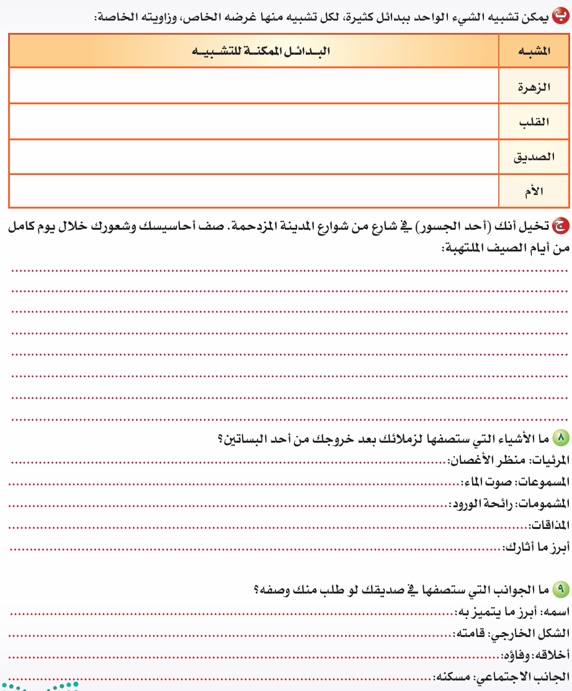
إنهاء العرض
القائمة الرئيسية
النشاطات التمهيدية
دقيقتان
النسيم ، الطفل ، الشمس ، الابتسامة ، الدمعة ، البراءة ، الجمال...
وقت الحل
الحنان ، العطف ، المشاعر ، الوطن ، الروح
السند ، الأخ ، الظِّل ، الشمعة ، العون ...
المدرسة ، الوطن ، الشمعة ، البستان ، الشمس ، النخلة
رقم الصفحة
140
ما أقسى أن تكونَ واقفًا تراقبُ الناسَ وتودِّعُهم وهم لا يعلمون عنك شيئًا ولا يحسّون بك ،متأملاً يوم بدأ في هدوء ثم ازدادت الحركة وتعددت الخطوات، يزداد المارة والعابرون بمختلف الخطوات وسرعاتها ووقع كل خطوة يزيد الضغط عليَّ وتزداد حرارتي كلما ارتفعت الشمس وزاد وهجها، أخدِمُهُم في هذا الحرِّ الشديدِ ويعاقبونني ، كم تؤلمني عجلاتُ مركباتِهم وهي تُثقِل كاهلي، ويخنقُني دُخانُها وتزعجُني أبواقُها ، ولكنني مع ذلك سأظلُّ صامدًا وفيًا لأقومَ بالعمل الذي بُنيتُ من أجله .
السابق

Slide 11
إنهاء العرض
القائمة الرئيسية
النشاطات التمهيدية
دقيقتان
تتمايل الأغصان برقتها مع هبات نسيم، الماء الجاري ، ألوان الورود
وقت الحل
خرير الماء كأنه موسيقى هادئة، تغريد الطيور ، حفيف الأشجار ، طنين النحل
تهب نسمات الهواء حاملة روائح الورود المنعشة ، رائحة النعناع ، رائحة الفواكه الطازجة
طعم الفواكه ، عذوبة الماء ، حلاوة العسل
أثارني تناسق صوت خرير الماء مع تغريد العصافير كأنها فرقة تغني للطبيعة ومعها
رقم الصفحة
صديقي محمد / يتميّز بالكفاح وحب الدراسة / والأخوة الصادقة
140
وجهه البشوش ، ابتسامته المشرقة ، شامخ الهامة
كرمه ، تواضعه ، الوفاء ، الإيثار
حالته المادية ، وضعه الأسري ، متعاون ومسالم
السابق

Slide 12
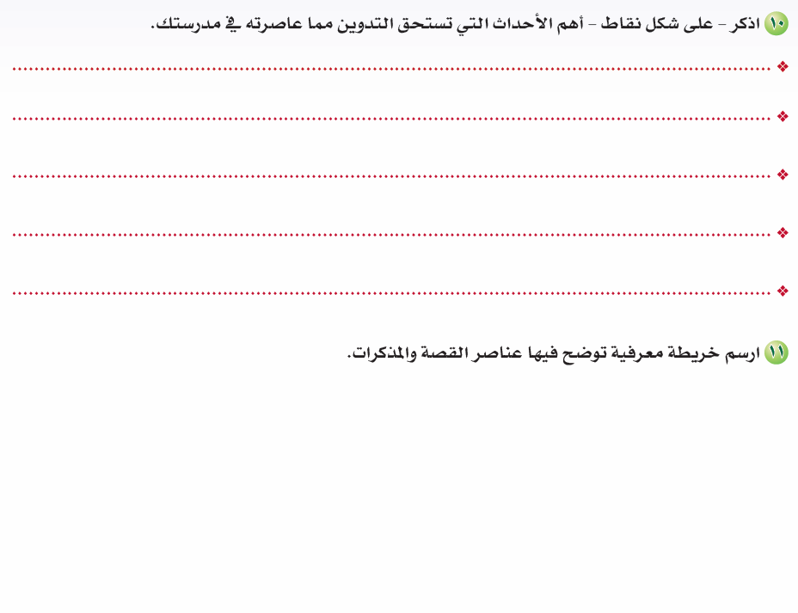
إنهاء العرض
القائمة الرئيسية
النشاطات التمهيدية
يومي الأول في المدرسة وما واجهته من صعوبات في التأقلُم .
دقيقتان
فوز فصلنا بمسابقة أجمل فصل وتكريمنا جميعًا .
انتقال أعز أصدقائي في الفصل إلى مدرسة أخرى .
وقت الحل
رقم الصفحة
141
المذكرات
الفكرة
الأحداث
الشخصيات
السرد
الزمان و المكان
الحقائق
القصة
السابق

Slide 13
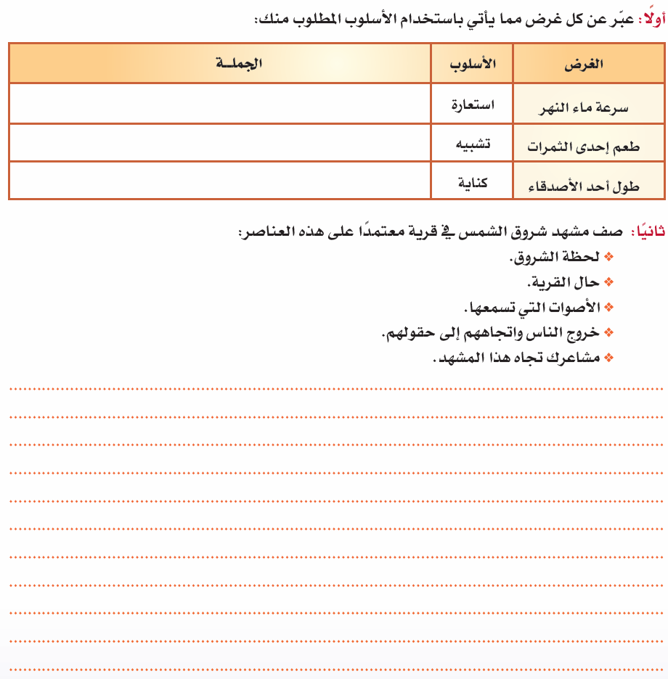
إنهاء العرض
القائمة الرئيسية
النشاطات التمهيدية
دقيقتان
وقت الحل
يعدو الماء مسرعاً
طعم العنب كالعسل
رقم الصفحة
صديقي طويل الذراع ( كناية عن الكرم )
142
السابق

Slide 14
إنهاء العرض
القائمة الرئيسية
النشاطات التمهيدية
دقيقتان
وقت الحل
في قريتي حيث النفوس الصافية والأجواء العليلة، تطلع الشمس بنورها الهادئ وبدفء حنانها وأشعتها الذهبية وكأنها قرص من ذهب لامع، فيبدأ خروج الناس إلى حقولهم ومراعيهم، يتبادلون التحايا، وتفيض المشاعر، وتبتهج النفوس بالأجواء العاطرة ونسائم الصباح الضحوك المشرق بالمحبة والعمل والأمل.
يا له من منظر يبهج النفس ويسر الخاطر، مع تباشير الصباح، حيث يصافح النسيم القرية الحالمة.
رقم الصفحة
142
السابق

Slide 15
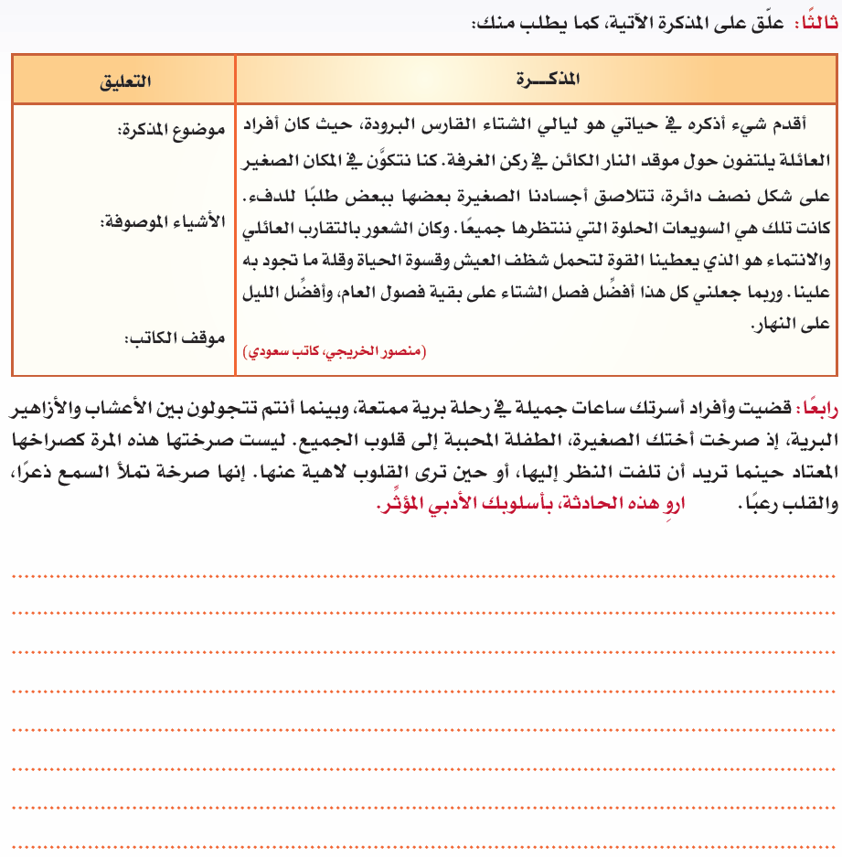
إنهاء العرض
القائمة الرئيسية
النشاطات التمهيدية
دقيقتان
وقت الحل
ذكريات الطفولة في فصل الشتاء
رقم الصفحة
طريقة الجلوس والتفافهم حول موقد النار، والشعور بالسعادة ووصف الانتماء رغم ضيق الحال
143
حب الكاتب لعائلته واعتزازه بطفولته وحبه للشتاء
السابق

Slide 16
إنهاء العرض
القائمة الرئيسية
النشاطات التمهيدية
دقيقتان
وقت الحل
في رحلة برية ممتعة انتشر أفراد العائلة مبتهجين بين أحضان الطبيعة من زهور وأعشاب وخضرة جميلة، والكل منشغل بما يقع عليه نظره، والضحكات تملأ الأرجاء، فإذا بصرخة صغيرة الأسرة المدللة والتي تحيطها الأسرة الصغير قبل الكبير، والتي تحاول دائما لفت النظر إليها... إذا صرختها غير العادية المنطلقة في ذعر مخيف! ارتعب الجميع متوجساً ... ماذا حدث؟ في لحظة ذعر خطرت على بال الجميع، كل الأهوال منطلقين نحو الصوت... لنجدها تبكي وتصرخ وتشير في اتجاه شيء أصابها بالرعب، وإذا به حيوان صغير تراه لأول مرة، احتضنتها والدتي وهدأت من روعها وابعدناها من المكان، وأخبرناها بأن ذلك الحيوان أليف لا يؤذي أحداً.
رقم الصفحة
143
السابق

Slide 17
القائمة الرئيسية
إنهاء العرض

Slide 18
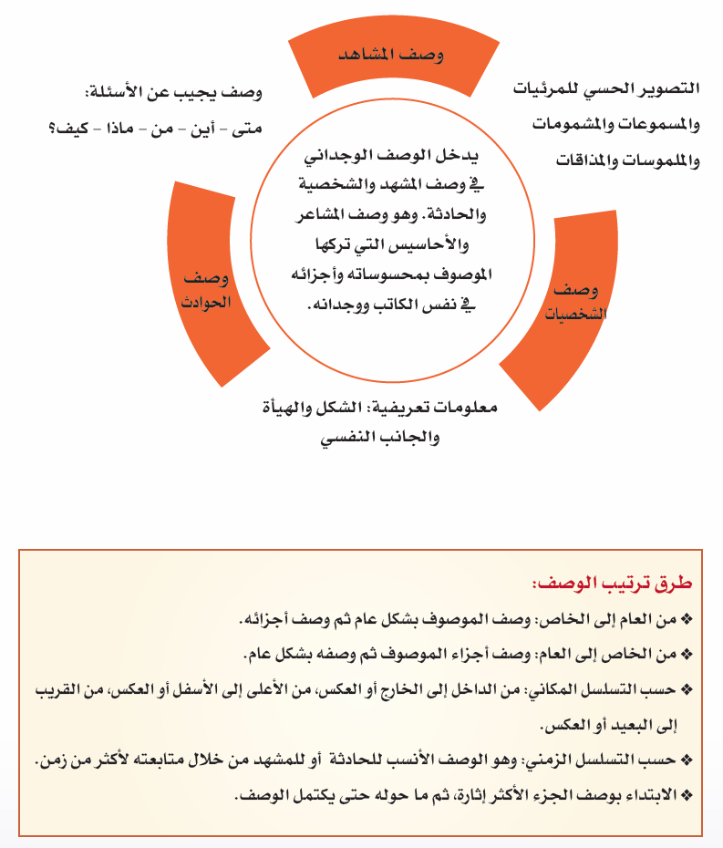
إنهاء العرض
القائمة الرئيسية
الوصف الأدبي
رقم الصفحة
144

Slide 19
إنهاء العرض
القائمة الرئيسية
الوصف الأدبي
رقم الصفحة
144

Slide 20
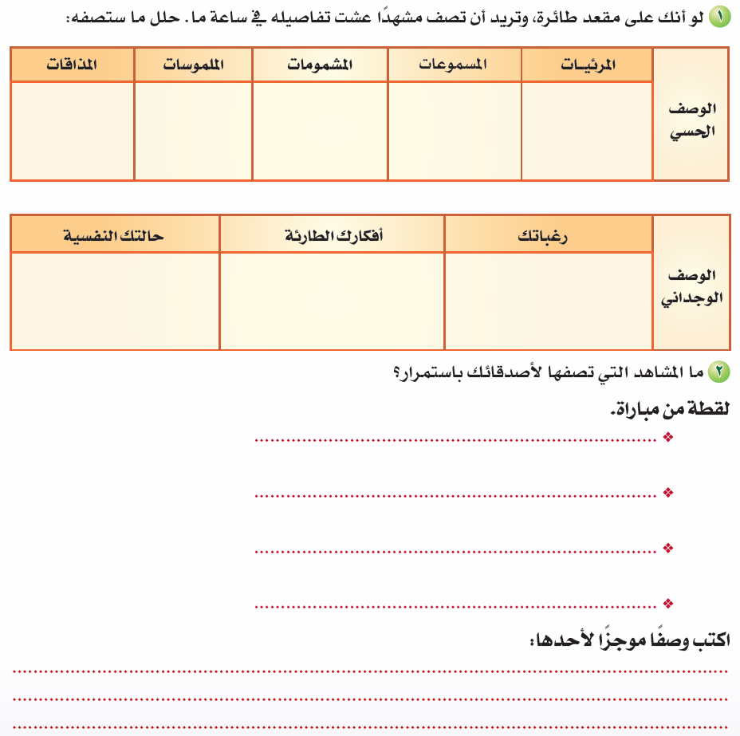
إنهاء العرض
القائمة الرئيسية
الوصف الأدبي
دقيقتان
شربت القهوة واستمتعت بمذاقها
مقاعد الطائرة وبعض الصحف والمجلات
التعليمات التي يلقيها أحد الملاحين
شاهدت السحب عن كثب والطرقات تصغر كلما ارتفعت الطائرة
وقت الحل
رائحة الأطعمة والعطور
رقم الصفحة
الوصول بسلام والاستمتاع بالرحلة، ووصول أمتعتي وإنهاء إجراءات السفر بسرعة.
145
سعيد ومتلهف لمعرفة المكان الذي أقصده
الخطط البديلة في حال واجهتني مشكلة ما
السابق

Slide 21
إنهاء العرض
القائمة الرئيسية
الوصف الأدبي
دقيقتان
موقف طريف لأحد الأصدقاء .
وقت الحل
حادث سيارة رأيته أو سمعت به .
أحداث تقع لي في المنزل مع عائلتي .
رقم الصفحة
مشهد مضحك أو غريب في الجوال .
145
لم أر أجمل من تلك الكرة التي ركلها اللاعب ، وكان في منتصف الملعب لزميله الذي يبعد عنه مسافة ليست بالقريبة، في تناغم عجيب، وما هي إلا لحظات فإذا بصوت الجماهير لتسجيل اللاعب هدف غاية في الجمال والروعة، بفعل العمل المنظم ودقة التمرير .
السابق

Slide 22
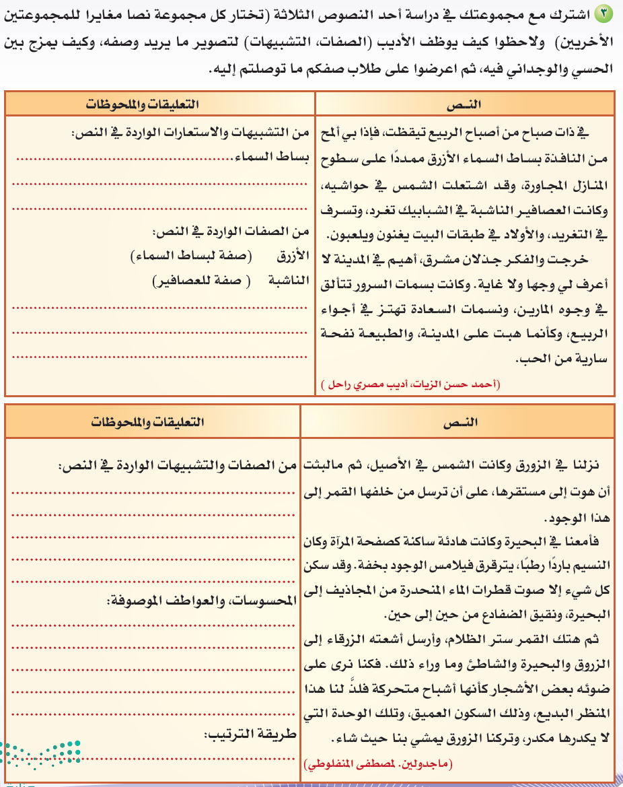
إنهاء العرض
القائمة الرئيسية
الوصف الأدبي
دقيقتان
وقت الحل
الفكر جذلان مشرق
اشتعلت الشمس في حواشيه
نسمات السعادة تهتز
رقم الصفحة
146
ممدداً : ( صفة بساط السماء )
جذلان مشرق : (صفة للفكر)
نفحة سارية : (صفة للمنازل)
السابق

Slide 23
إنهاء العرض
القائمة الرئيسية
الوصف الأدبي
دقيقتان
هَوَت الشمسُ / هتك القمر ستر الظلام
الاستعارات:
وقت الحل
البحيرة كصفحة المرآة / الأشجار كأنها أشباح
التشبيهات :
البحيرة: هادئة ساكنة / النسيم : بارد رطب
الصفات :
قطرات: منحدرة/ أشعة: زرقاء/ منظر: بديع/ سكون: عميق
رقم الصفحة
مرأى الشمس/القمر/البحيرة/الشاطئ/الأشجار
المحسوسات:
146
سماع صوت قطرات الماء / نقيق الضفادع
الشعور بالبرد
الارتياح / الإعجاب بالمناظر / الرهبة قليلاً
العواطف :
التسلسل الزمني والمكاني ثم وصف الأجزاء الأكثر تأثيرًا
السابق

Slide 24
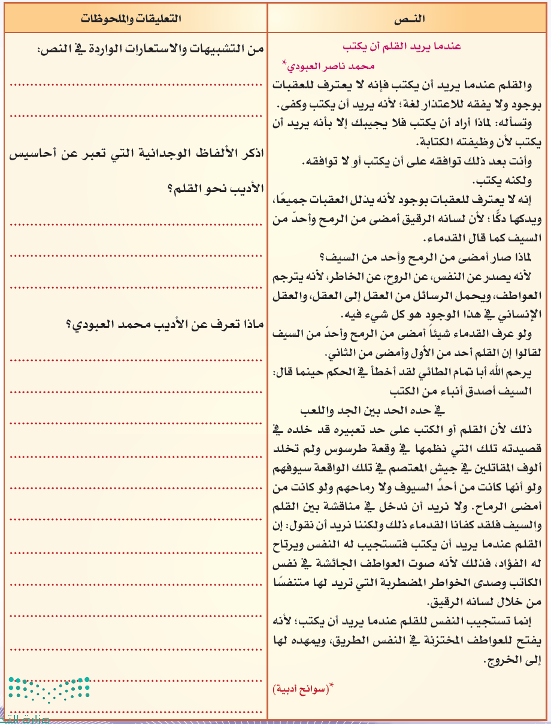
إنهاء العرض
القائمة الرئيسية
الوصف الأدبي
الاستعارات:
القلم عندما يريد أن يكتب ، يذلل العقبات
دقيقتان
أمضى من الرمح / وأحدُ من السيف
التشبيهات :
وقت الحل
لسانه الرقيق / يترجم العواطف / تستجيب له النفس / يرتاح له الفؤاد / العواطف المختزنة
محمد بن ناصر العبودي، (1345هـ )
أديب ومؤلف ورحالة سعودي ولد في مدينة بريدة، وتلقى تعليمه الأولي فيها على يد عدد من العلماء، ثم عمل مدرسًا، ثم مديرًا للمعهد العلمي في بريدة ، ثم أصبح الأمين العام للجامعة الإسلامية بالمدينة المنورة لثلاثة عشر عامًا، وفي وقت لاحق أصبح وكيلاً للجامعة نفسها ثم مديرًا لها، ثم شغل منصب الأمين العام المساعد لرابطة العالم الإسلامي أتاح له عمله في الرابطة وقبلها في الجامعة الإسلامية بالمدينة كأمين عام لها زيارة معظم أصقاع العالم، فكان لمشاهداته العديدة واطلاعاته أن تثمر أكثر من مائة وستين كتاباً في أدب الرحلات ويكون بهذا قد حقق رقمًا قياسيًا في كتب الرحلات العربية. منح ميدالية الاستحقاق في الأدب عام 1394 هـ.
رقم الصفحة
147
السابق

Slide 25
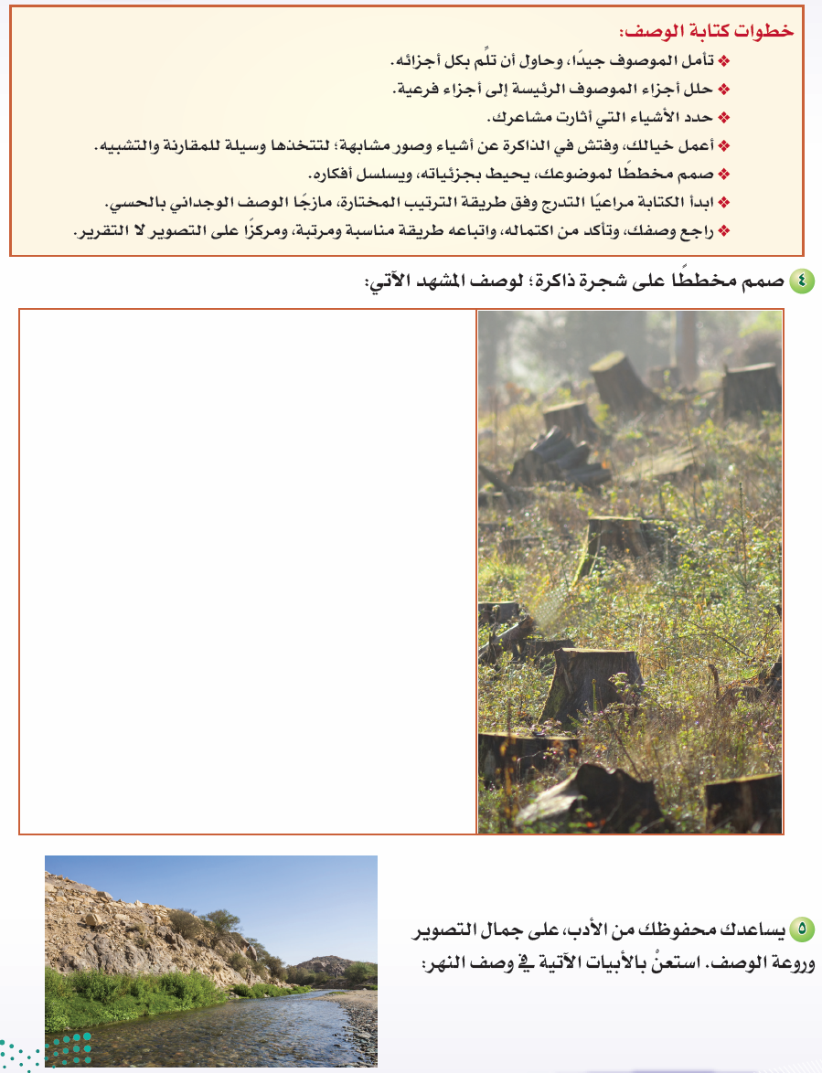
إنهاء العرض
القائمة الرئيسية
الوصف الأدبي
دقيقتان
وقت الحل
رقم الصفحة
148
السابق

Slide 26

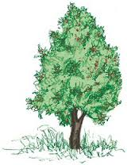
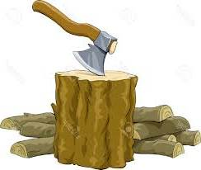
إنهاء العرض
القائمة الرئيسية
الوصف الأدبي
وصف مشهد
دقيقتان
تألم الأشجار ( مجازًا )
تشبيهات واستعارات
وقت الحل
الوصف
الوجداني
صدمة المنظر
كنايات وأوصاف
صور
فنية
منظر الفؤوس
الوصف
الحسي
رقم الصفحة
البدء بالأكثر تأثيرا
منظر
الأشجار المقطوعة
148
طريقة
الترتيب
السابق

Slide 27
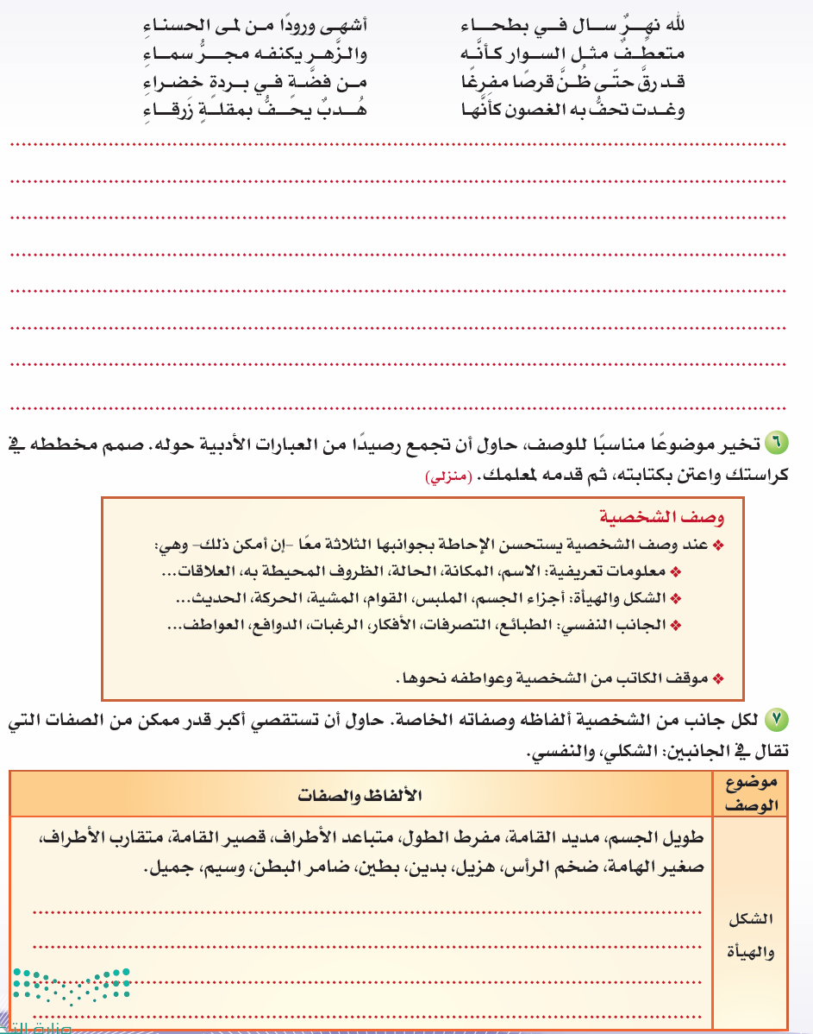
إنهاء العرض
القائمة الرئيسية
الوصف الأدبي
دقيقتان
وقت الحل
رقم الصفحة
يا لجمال ذلك النهر الذي يسيل في البطحاء ، كأنه حسناء تمر بخفة وجمال، فتجذب بمرورها الأنظار وتمتع المتأمل، يتعرج حول الأشجار ويتلوى كأنه سوار حول معصم الحسناء، يبهر الناظر إليه في رقي ترق له القلوب وتتيه في حسنه وكأنه بردة خضراء مطرزة من أطرافها بالفضة، يسيل برقة تحفه الغصون وكأنه أهداب جميلة حول مقلتيها الساحرة.
148
149
السابق

Slide 28
إنهاء العرض
القائمة الرئيسية
الوصف الأدبي
دقيقتان
وقت الحل
رقم الصفحة
149
أبيض ، أشقر ، أسمر ، يافع ، قبيح ، نحيف ، جذّاب ، أنيق ، حسن المظهر ،
طويل العُنق ، عريض المنكبين ، أسود الشعر ، أدعج العينين ، أصلع الرأس ،
منحني الظهر ، متوسط الطول ، مفتول العضلات ، قوي البُنية ، أعرج ،
أفطس الأنف ، أعمى ، بارز الأذنين ، جاحظ العينين ، غليظ الشفتين .
السابق

Slide 29
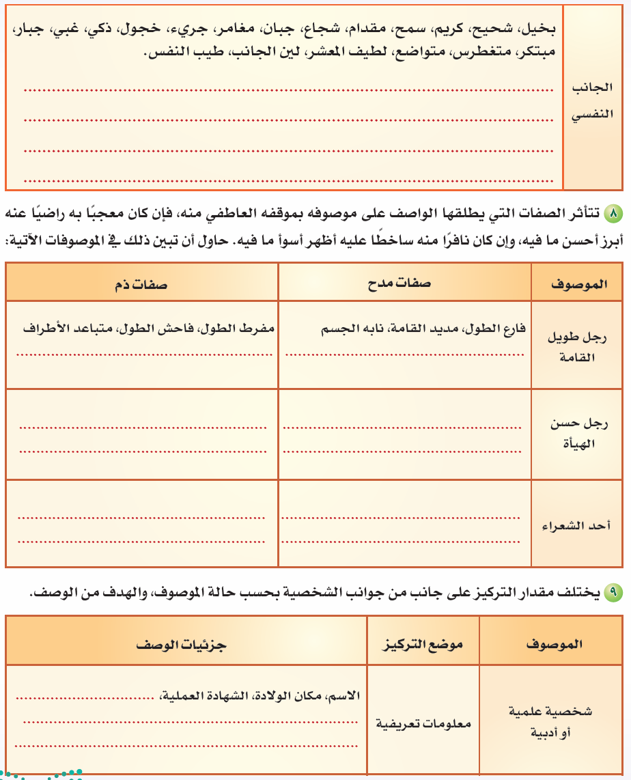
إنهاء العرض
القائمة الرئيسية
الوصف الأدبي
دقيقتان
وقت الحل
شارد الذهن ، ودود ، متلهّف ، طريف ، غريب ، مستاء ، سعيد ، حزين
صبور ، خائن ، بائس ، متفاجئ ، مذهول ، متحمس ، قلق ، عديم الضمير
مشمئز ، منطوٍ ، عاطفي ، قاسٍ ،كسول ، متضايق ، متقلب المزاج ، شكاك
رقم الصفحة
منشرح الصدر ، منفعل ، غاضب ، مهموم ، حسّاس ، واثق ، هادئ ، بخيل
150
السابق

Slide 30
إنهاء العرض
القائمة الرئيسية
الوصف الأدبي
دقيقتان
وقت الحل
عملاق ، مارد ، طوله غريب
ممشوق ، طوله ضافٍ ، مبسوط القامة
رقم الصفحة
150
متباهٍ ، مبالغٌ في ملبسه ، متكلّف
أنيق ، جميل المظهر ، بهي الطلعة
ملمّعٌ نفسه ، مسرِف الزينة ، متكبّر
متأنّق ، حسن الملبس ، بادي الزينة
شاعر ضعيف ، شِعرُه هزيل ، ركيك
متمكن ، مُجيد ، مُرهف الحس
قزمٌ بين الشعراء ، مقلّدٌ لغيره
فصيح ، لسانُ قومه ، واحدُ عصره
السابق

Slide 31
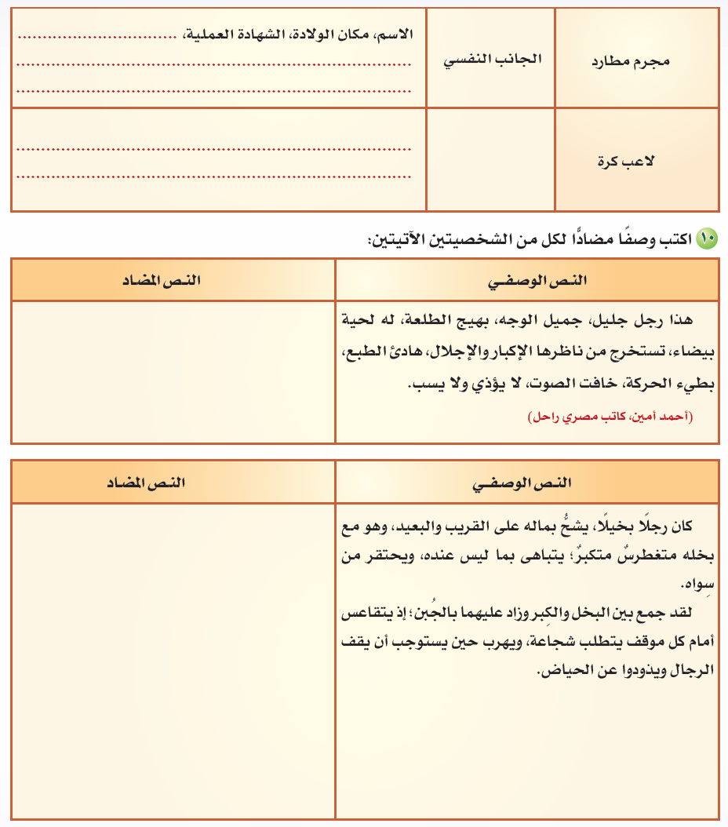
إنهاء العرض
القائمة الرئيسية
الوصف الأدبي
دقيقتان
المناصب ،
وقت الحل
الكتُب والمؤلفات ، الإصدارات المختلفة والبحوث
مشاركته في الندوات والمحاضرات ، الجوائز والإنجازات
رقم الصفحة
الخوف من الشرطة ، التوجّس من الناس ، قلّة النوم
150
151
قلة الرغبة بالأكل ، كثرة التفكير والحديث مع النفس
عمره وجنسيته ، المركز الذي يلعب به ، مهاراته وقيمته
المهارات
والإنجازات
إنجازاته مع ناديه ومنتخب بلاده ، تنقلاته بين الأندية
السابق

Slide 32
إنهاء العرض
القائمة الرئيسية
الوصف الأدبي
دقيقتان
هذا رجلٌ وضيع ، قبيح الوجه ، كريه الطلعة ، له لحيةٌ سوداء كأفعاله ، تستخرج من ناظرها الاحتقار والازدراء ، شرس الطباع ، كثير الحركة ، صوته مزعج ، لا يَسلمُ أحدٌ من لسانه وأذاه
وقت الحل
رقم الصفحة
كان رجلاً كريماً، يجود بماله على القريب والبعيد، وهو مع كرمه متواضع ، يتواضع رغم ما هو فيه، ويتواضع لمن سواه.
لقد جمع بين الكرم والتواضع وزاد عليهما الشجاعة، إذ يقدم أمام كل موقف بشجاعة، ويتقدم حين يستوجب الموقف تقدم الرجال ليذودوا عن الحياض.
151
السابق

Slide 33
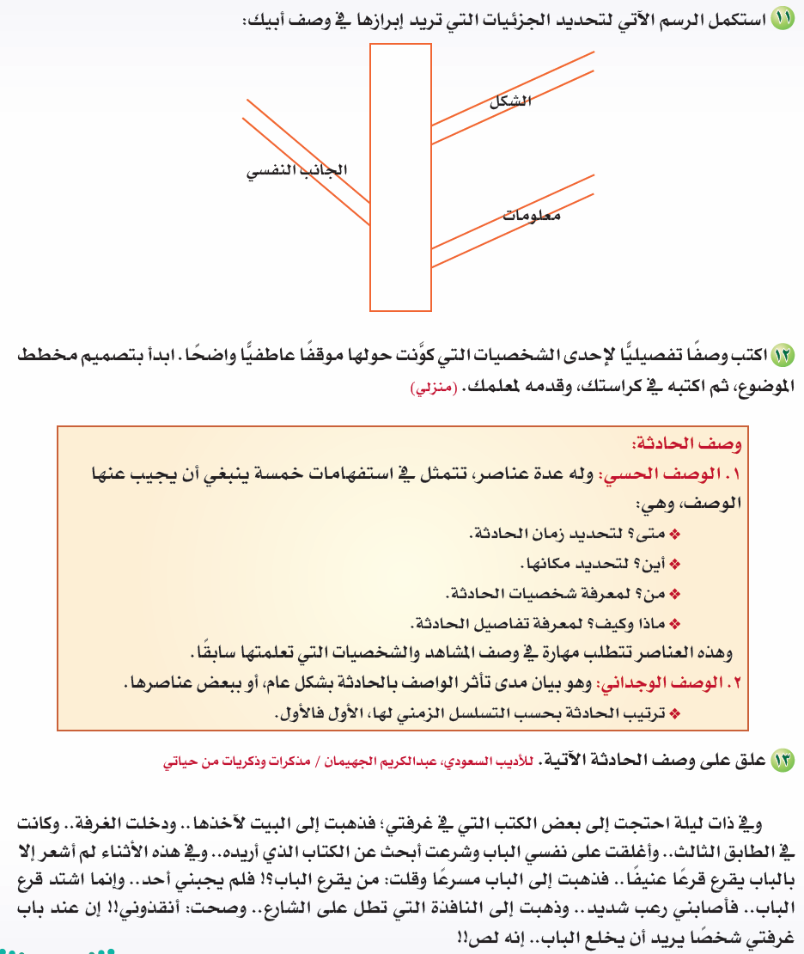
إنهاء العرض
القائمة الرئيسية
الوصف الأدبي
دقيقتان
هيئته ولباسه
أثره أخلاقه ومشاعره
الوصف الخَلقي
وقت الحل
رحمته وعطفه
والدي
دوره في ريادة العائلة
معلومات شخصية
( اسمه / مولده / وفاته )
رقم الصفحة
152
السابق

Slide 34
إنهاء العرض
القائمة الرئيسية
الوصف الأدبي
دقيقتان
وقت الحل
رقم الصفحة
152
السابق

Slide 35
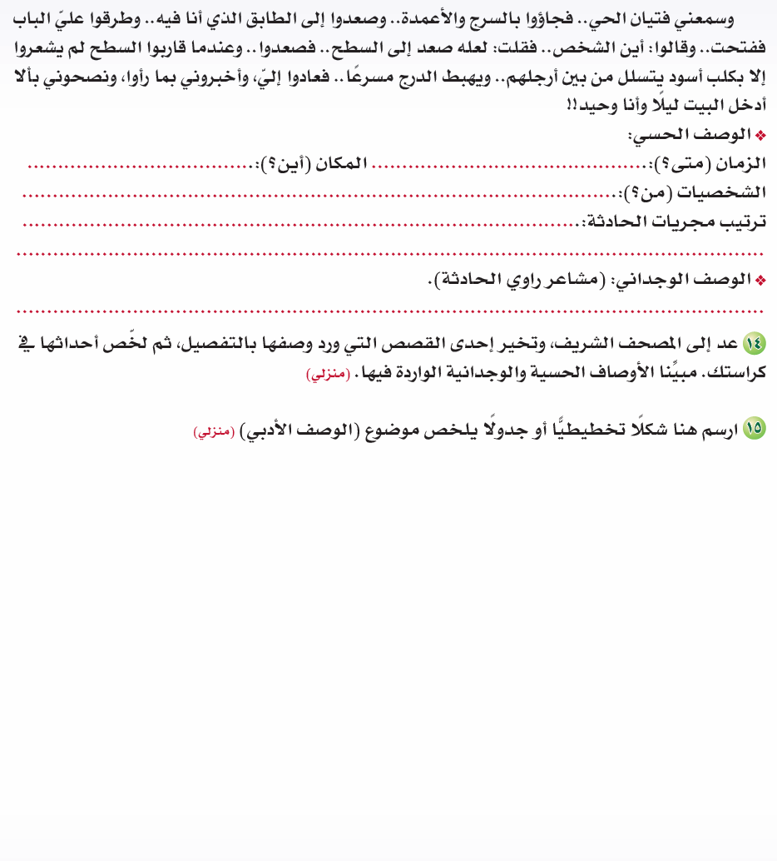
إنهاء العرض
القائمة الرئيسية
الوصف الأدبي
دقيقتان
وقت الحل
رقم الصفحة
152
153
البيت القديم
ليلاً
بطل القصة ( الكاتب) ، فتيان الحي
الحاجة لبعض الكتب ، دخول الغرفة في البيت القديم
البحث عن الكتاب ، سمع الطرق على الباب ، طلب النجدة ، معرفة حقيقة طرق الباب
الرعب الشديد والفزع
السابق

Slide 36
إنهاء العرض
القائمة الرئيسية
الوصف الأدبي
دقيقتان
ــ كان بنو إسرائيل يخشون فرعون لأنه كان يستعبدهم ويقتل مَن يولد لهم من الذكور.
وقت الحل
ــ وُلِد موسى وخافت أمّه عليه فأوحى الله إليها أن تلقيه في اليم فألقته بقلبٍ مشفق .
ــ ومن شدة شفقتها عليه أرسلت أختَه تتبعه بحبّ ورعاية حتى رأت آل فرعون يلتقطونه.
ــ عندما رأت امرأة فرعون هذا الطفل ـ ولم يكن لها أبناء ـ فرحت به وحاولت إقناع زوجها
رقم الصفحة
153
بتربيته فوافق على ضيقٍ منه ووجل .
ــ رفض موسى المراضع فتقدّمت أخته ودلّتهم على مرضعةٍ حانية وهي أمّه الحقيقية.
ــ وهكذا رد الله موسى لأمّه الحزينة الوالهة فقرّت عينها وسكن حزنها .
السابق

Slide 37
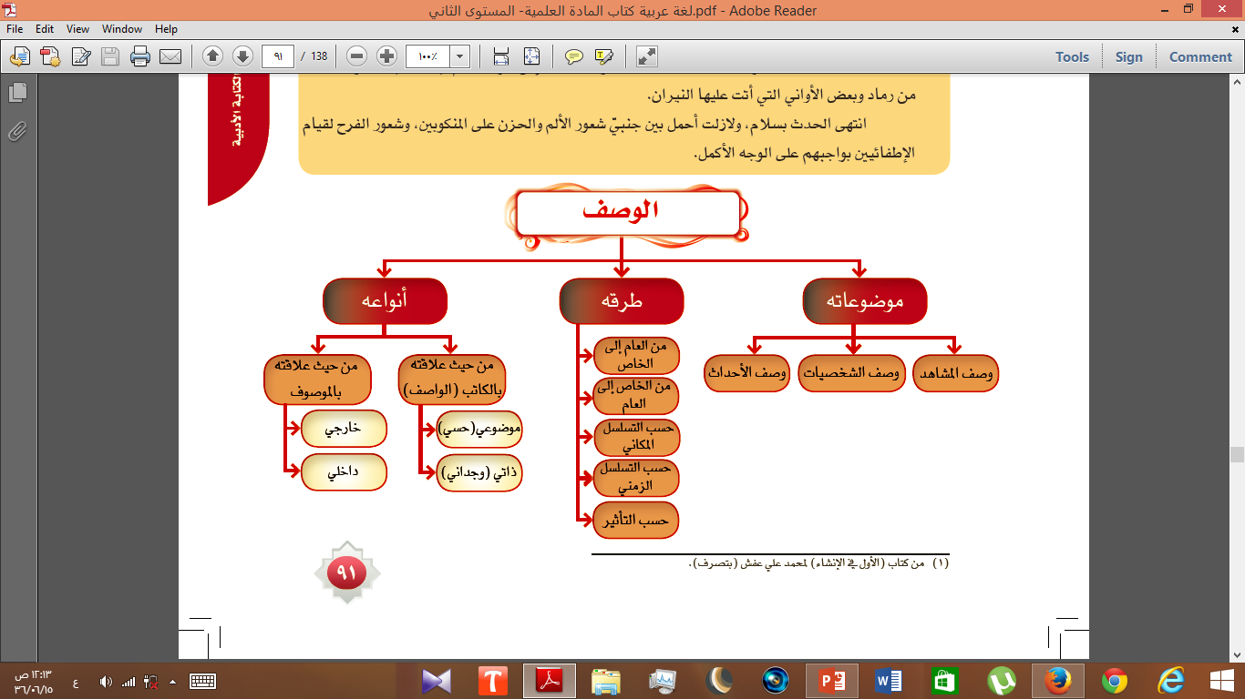
إنهاء العرض
القائمة الرئيسية
الوصف الأدبي
دقيقتان
وقت الحل
رقم الصفحة
153
السابق

Slide 38
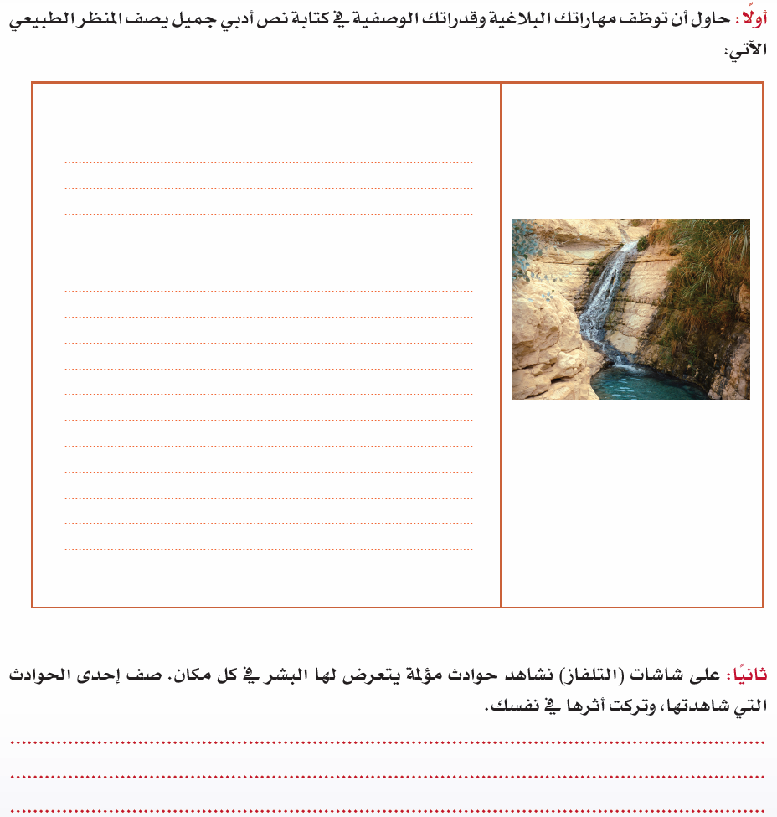
إنهاء العرض
القائمة الرئيسية
الوصف الأدبي
دقيقتان
ما أجمل الطبيعة، بألوانها الخلابة الجذابة، والماء المنساب بين الصخور، ليخط من حوله حياة واستقرار لمن يبحث عنها ، فقطرة الماء تساوي الحياة.
يا له من منظر رائع، هذه المياه الفضية الرائعة وحولها الخضرة والتدرج في الألوان، لون المياه الرائع ، وحوله الرمال الذهبية ، والخضرة النضرة، و أصوات الطيور المترنمة الجميلة، وخرير الماء كأنه الحُليّ حين تهتز في يد الحسناء، فسبحان الله! الخالق المبدع.
وقت الحل
رقم الصفحة
154
على شاشة التلفاز، شاهدت منظراً هز وجداني وحرك مشاعري، رأيت طفلاً يخرج من بين أنقاض بيت متهدم، هدمه عليه وعلى أسرته جنود الاحتلال الغاشم، خرج ينفض التراب عن ملابسه البالية، والذعر يبدو على محياه وملامحه البريئة، والدموع تفيض من عينه الصغيرتين، وهو في ذهول يتلفت يمنة ويسرة، وكأنه يسأل عن الذنب الذي اقترفه لينال هذا العذاب، ويفقد مسكنه وأسرته.
السابق

Slide 39
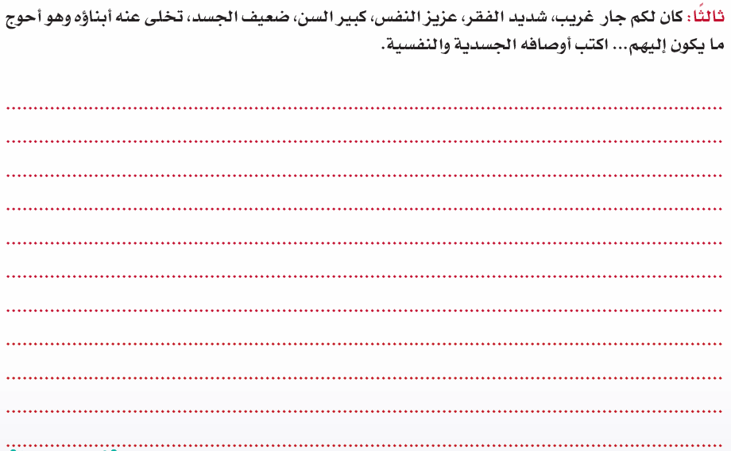
إنهاء العرض
القائمة الرئيسية
الوصف الأدبي
دقيقتان
كان لنا جار غريب، كبير السن، تظهر على ملامحة وهيئته الفقر والحاجة، تخلى عنه أبناءه، وهو أحوج ما يكون إليهم! فتقدمه في السن وضعف جسده وشيبه الظاهر للعيان لم يشفعوا له عند أبناءه عصاة تخلوا عن أبيهم الذي تحمل ضعفهم وقت قوته، وحاجتهم وقت غناه، وتنكروا لحضنه الذ ضمهم صغاراً فخذلوه كباراً.
صار الجار الفقير صاحب الجسد النحيل المنهك من آثار الحياة وأفعالها وحيداً لا مُعيل له يعاني من ألم الخذلان، وحيران من زمن النكران، كان من زمن يبني على أبناءه الآمال فتحولت إلى آلام، ولألفة غربة، والقريب يعامله معاملة الغريب، ورغم كل ما يعانيه له عزة نفس هو بها غني، وحكم عقل هو به قوي، وقوة صبر لا تقهره صروف الدهر ولا تزعزعه صدمات الخذلان.
وقت الحل
رقم الصفحة
155
الأوصاف الجسدية: كبير السن / متوسط القامة / نحيل الجسم / ذو لحية بيضاء / بهي المُحيا.
الأوصاف النفسية: حيران ومتألم/ يشعر بالغربة والخذلان/ عزيز نفس/ قنوع غني بنفسه / حكيم / صبور.
السابق

Slide 40
القائمة الرئيسية
إنهاء العرض

Slide 41
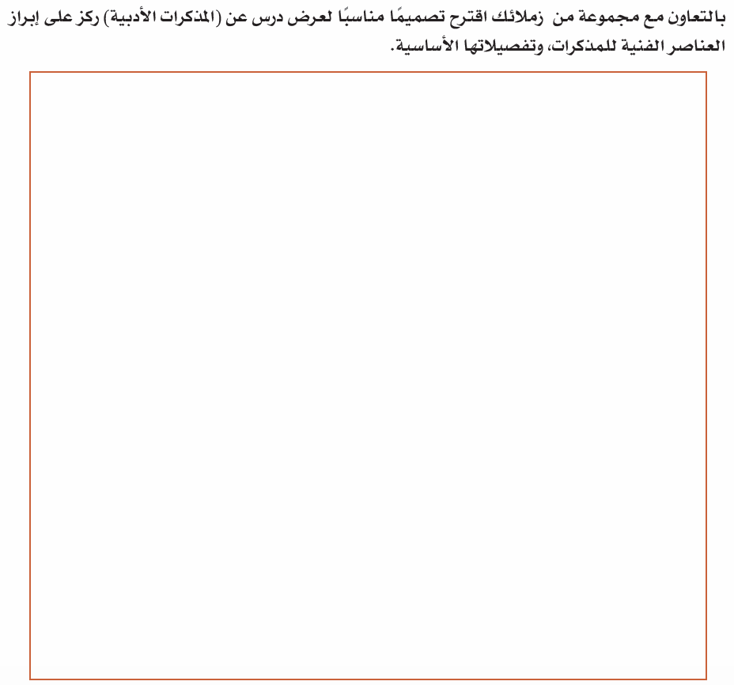







إنهاء العرض
القائمة الرئيسية
كتابة المذكرات
دقيقتان
وقت الحل
حسب الكاتب
ولها طريقان :
ـ أسلوب المتكلم
ـ أسلوب الغائب
اعتمادها على الوصف والتصوير،
وتركيزها على شخصية كاتبها
ـ الشخصيات
ـ الأحداث
ـ الزمان
ـ المكان
ـ الحقائق
للقارئ
والكاتب
والتدوين
التاريخي
وفرقها عن
باقي فنون
الكتابة النثرية الفنية كالسيرة
رقم الصفحة
156

Slide 42
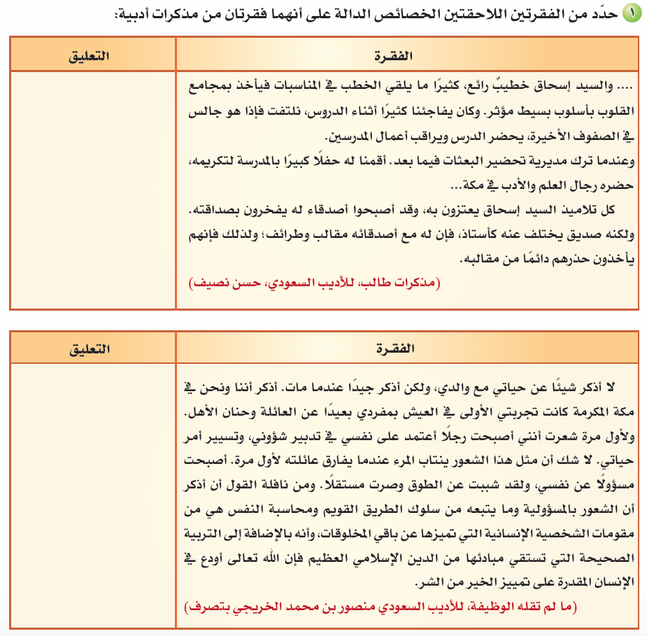
إنهاء العرض
القائمة الرئيسية
كتابة المذكرات
دقيقتان
ـ نص نثري يعرض وقائع ومعلومات وتاريخ
وقت الحل
ـ تركز وتصور أحداث
وقعت لشخصية حقيقية ذات صلة بالكاتب
رقم الصفحة
ـ دقة الوصف/ باستخدام ضمير المتكلمين
157
ـ الاعتماد على التصوير
السابق

Slide 43
إنهاء العرض
القائمة الرئيسية
كتابة المذكرات
دقيقتان
ـ تدور حول شخصية
الكاتب وتبرز عاطفته ( أذكر ، حياتي ، شعرت...
وقت الحل
ـ تحكي أحداثًا واقعية بصيغة المتكلم(الكاتب)
رقم الصفحة
157
ـ دقة الوصف للأحداث
ـ الاعتماد على التصوير للأماكن والأحداث
السابق

Slide 44
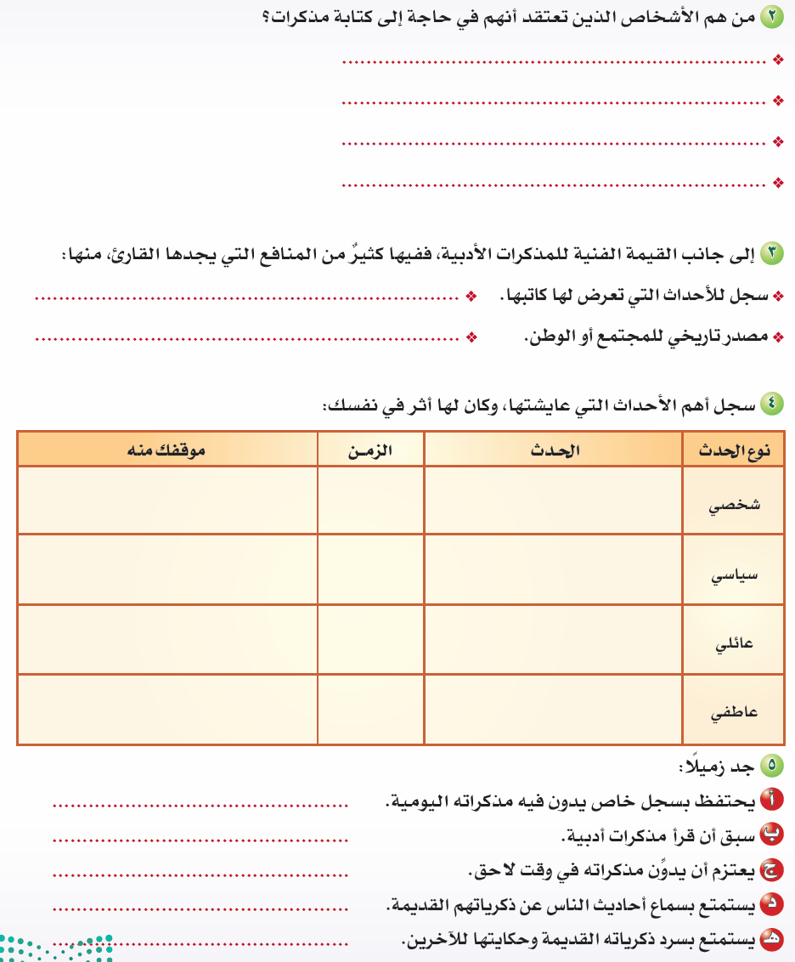
إنهاء العرض
القائمة الرئيسية
كتابة المذكرات
دقيقتان
العلماء والأدباء والمبدعون
وقت الحل
المشاهير في جميع المجالات
الزعماء والملوك والسياسيون والعسكريون
الناجحون في أعمالهم كالتجّار ورجال الأعمال
رقم الصفحة
158
الاستفادة من التجارِب والخبرات
معرفة التاريخ والأحداث والأسرار
السابق

Slide 45
إنهاء العرض
القائمة الرئيسية
كتابة المذكرات
دقيقتان
الصبر والدعاء والحمد لله
قبل سنة
الإصابة بكورونا
وقت الحل
البهجة والفخر بالوطن الغالي وقيادته الساعية إلى رفعته وأمنه ورخائه
1436/4/3
مبايعة خادم الحرمين الشريفين ملكاً للمملكة العربية السعودية
السعادة الغامرة
قبل 3 سنوات
زواج أحد أفراد العائلة
رقم الصفحة
الحزن الشديد والألم العميق
قبل سنتين
وفاة أحد الأقارب
158
السابق

Slide 46
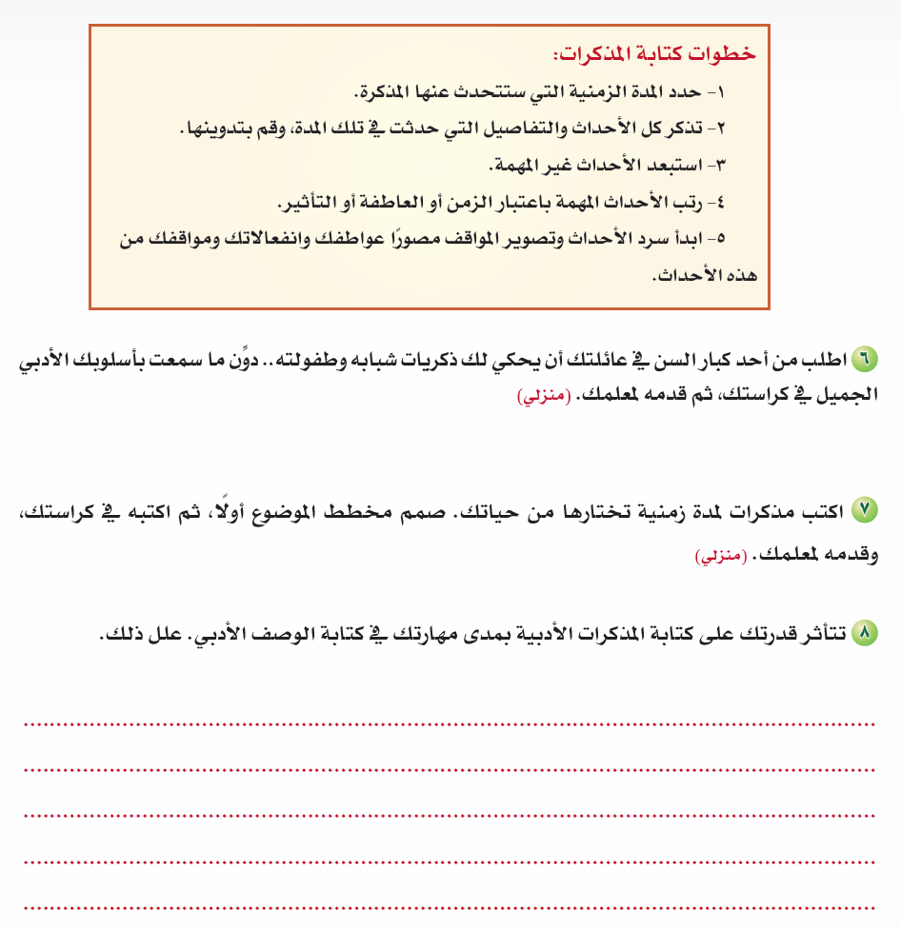
إنهاء العرض
القائمة الرئيسية
كتابة المذكرات
دقيقتان
وقت الحل
رقم الصفحة
قال لي جدي: كنت في مقتبل شبابي أقوم برعاية هذه المزرعة بالتعاون مع أخي رحمه الله، كنت أستيقظ فجراً ، وأبدأ عملي في المزرعة بعد صلاة الفجر مباشرة، وحتى ينتصف النهار ، ما زلت أتذكر جدتك حين كانت تأتي إلينا حاملة طعام الغداء البسيط، ونجلس لنرتاح تحت ظل نخلات كانت هنا بجانب بئر المزرعة.
كانت أياماً مليئة بالتعب والمشقة، لكنها كانت أيام رضىً وقناعة ومحبة، هذه المزرعة التي بدأنا العمل فيها مع والدنا ونحن أطفال، كل شبر فيها له ذكرى، وكل جزء فيه رائحة أبي.
159
السابق

Slide 47
إنهاء العرض
القائمة الرئيسية
كتابة المذكرات
دقيقتان
في العطلة الصيفية الماضية، مررت بأحداث كثيرة من أصعب العطلات التي عشتها، حظر وانتشار للفيروس، وخوف من الإصابة بالمرض وحزن على فقد أحباء لنا وخوف على آخرين، أنهينا الاختبارات في رمضان وظللنا في منازلنا ، فلا خروج ولا سفر ولا لقاء بالأهل والأقارب، وكأن الفيروس عدو متربص يقف على قارعة الطريق وفي مداخل الشوارع ينقض على الرائح ويهاجم الغادي، وهكذا قضينا العطلة بلا عطلة، ولكن نحمد الله على الصحة وعلى النجاة من هذه الجائحة.
وقت الحل
رقم الصفحة
159
لأن المذكرات الأدبية تتميز بأنها فن نثري يعتمد على الصورة الجمالية ودقة الوصف وتقوم على أسلوب التصوير وليس أسلوب التقرير.
السابق

Slide 48
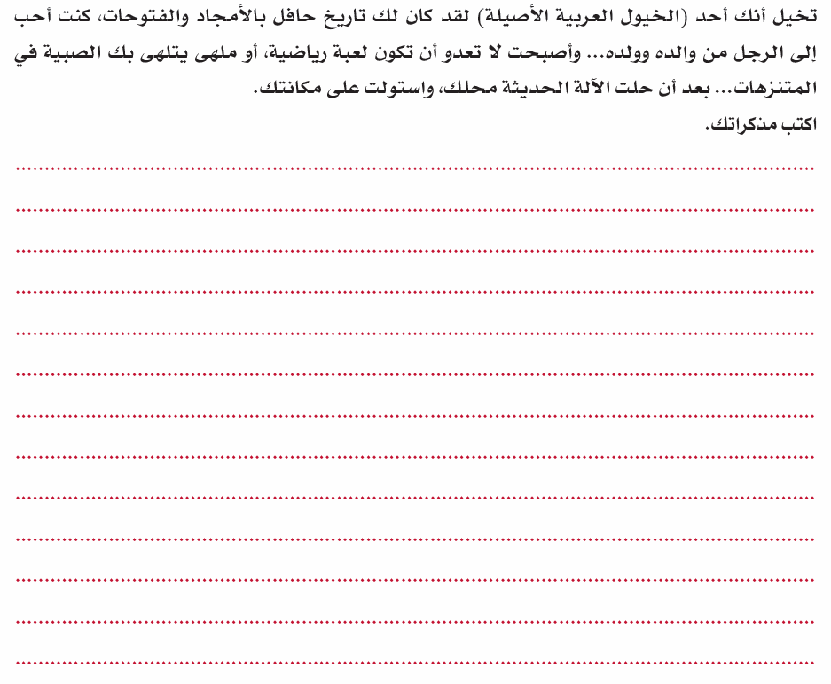
إنهاء العرض
القائمة الرئيسية
كتابة المذكرات
دقيقتان
زمني الجميل هو زمن البطولات الحقيقي الذي كان فيه البطل يمتطي صهوتي بمهارة وخفة وشجاعة وإقدام، زمن المواجهة والقدرات الذاتية، زمن الفَرَس والفروسية، الخيل والخيال، والميدان هو الحكم، كانت مكانتي عند فارسي لا منافس لها ولا ند، فكنت أشعر بالاهتمام والقدر الذي ألقاه في كل الأوقات، كان يهتم بصحتي ولياقتي ومظهري كما يهتم بنفسه، فأنا قوته التي يواجه بها، وأنا رفيقه في السراء والضراء ، في سفره وإقامته، في سلمه وحربه، كنت صديقه الوفي الذي لا يخذله في المواقف.
فدار عليَّ الزمن فتقدمت الصناعات وجاءت وسائل النقل التي استبدلوها بي واستغنوا عني بها، كما استغنوا عن السيف والرمح والسهم بأدوات الحرب النارية، فأصبح الاهتمام بي يتلاشى، وتحول مكاني من ميادين البطولة والمهام الصعبة إلى ميادين اللعب والزينة والمظاهر التي يلهو بها الصبية ، ويتاجرون بركوبي بأسعار بخسة في الحدائق والمتنزهات!
فأي تغيير وأي حياة أصابتني، من الاهتمام إلى الإهمال، ومن رفقة الأبطال إلى رفقة والأطفال، ومن ميادين البطولة إلى ميادين اللهو واللعب، هذا هو سوء المنقلب ، وهذه هي النهاية المؤسفة.
وقت الحل
رقم الصفحة
160
السابق

Slide 49
القائمة الرئيسية
إنهاء العرض

Slide 50
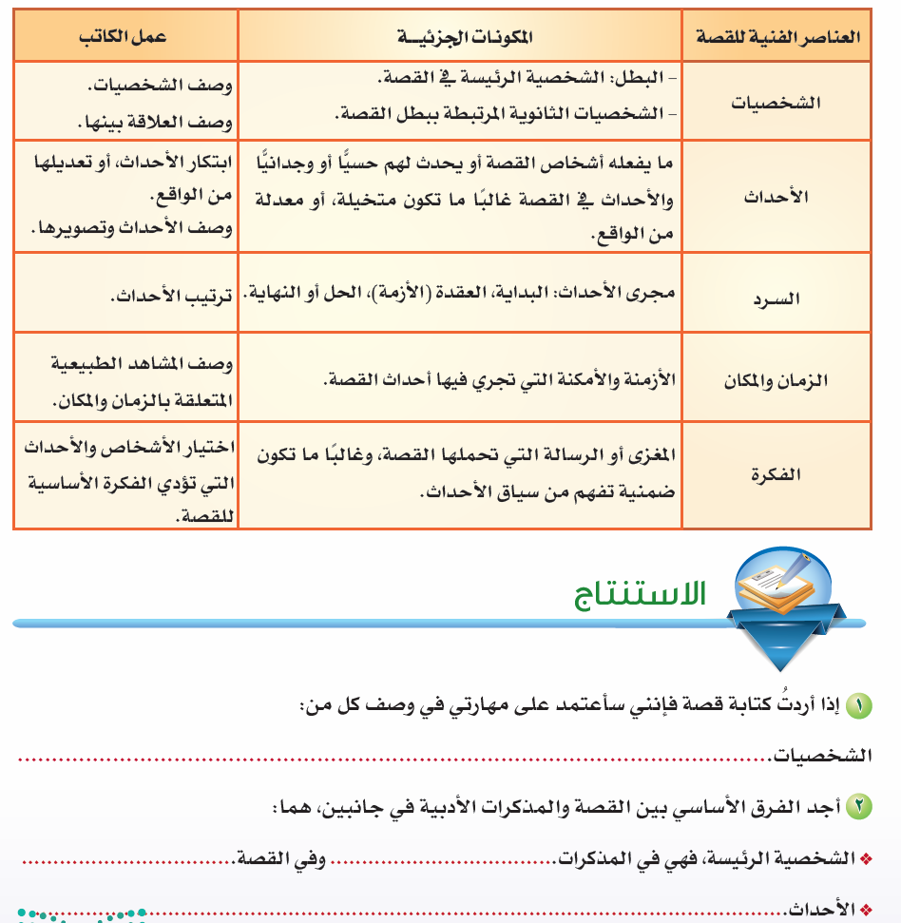
إنهاء العرض
القائمة الرئيسية
كتابة القصة
رقم الصفحة
161

Slide 51
إنهاء العرض
القائمة الرئيسية
كتابة القصة
دقيقتان
وقت الحل
الأماكن والبيئة
المشاهد حسياً ووجدانياً،
الأحداث ،
رقم الصفحة
أي شخص (بطل/أبطال)
الكاتب نفسه
161
أحداث واقعية أو خيالية
، وفي القصة :
أحداث واقعية
في المذكرات :

Slide 52
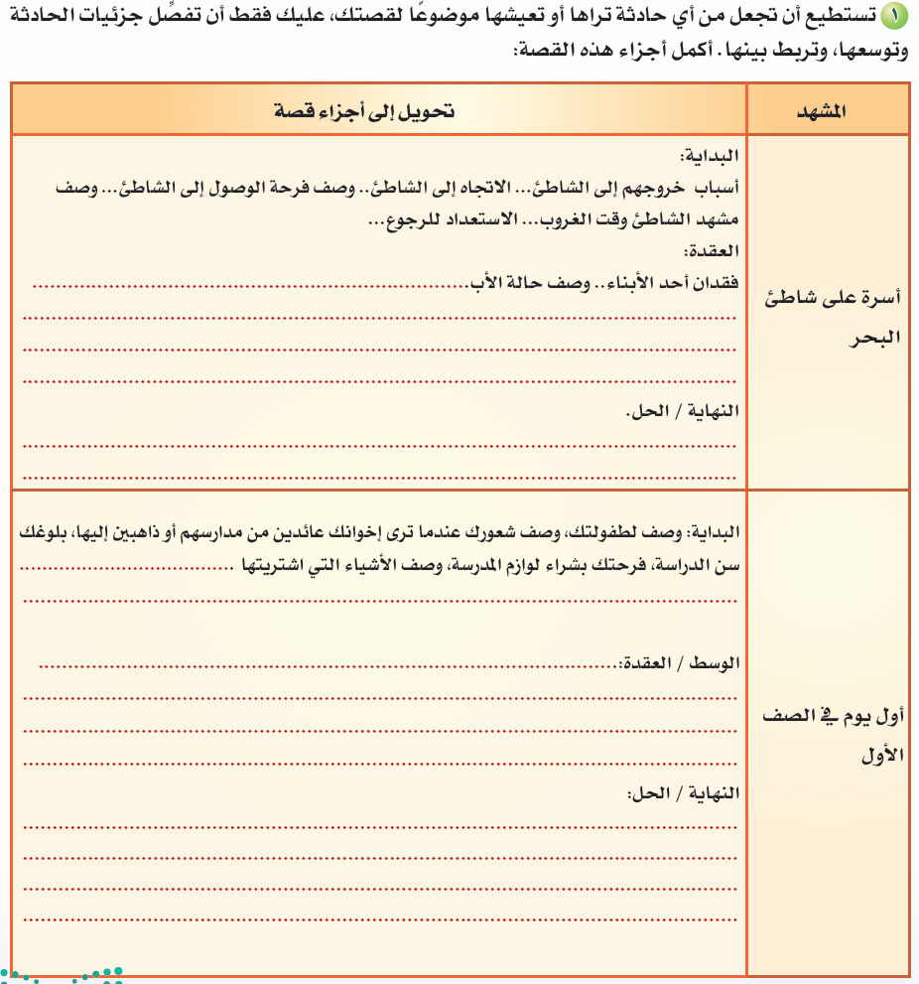
إنهاء العرض
القائمة الرئيسية
كتابة القصة
دقيقتان
وقت الحل
توزيع الأدوار للبحث ،
، وصف حالة الأم ،
الاستنجاد بخفر السواحل ،
تطوع بعض الناس للبحث ،
بكاء الأخوة ،
رقم الصفحة
وصف مشاعر الخوف واليأس.
وصف اشتداد الظلام ،
البحث في البحر،
162
العثور على الابن المفقود وقد سحبه الموج وظل يصارع المياه لساعات ،
العودة للبيت.
نصيحة من خفر السواحل ،
وصف مشاعر اللقاء والفرح للأسرة ،
السابق

Slide 53
إنهاء العرض
القائمة الرئيسية
كتابة القصة
دقيقتان
الاستيقاظ صباحًا والتوجه للمدرسة.
وصف مشاعري تلك الليلة ،
وقت الحل
وصف دخولي ومشاهداتي .
رؤية الطلاب يدخلون للمدرسة ،
خوفي وارتباكي ،
مغادرة والدي سرًا ،
رهبة رؤية الطلاب والمعلمين ،
بكائي وأخذي للمدير.
ضياعي داخل المدرسة ،
البحث عن والدي ،
رقم الصفحة
الانضمام إلى صالة الألعاب ،
تهدئة المدير لي وإعطائي هدية وألعاب ،
162
بدأ الانسجام مع الزملاء وقضاء اليوم الدراسي ،
الاتصال على والدي ومشاعري حين رؤيته ،
العودة للمنزل .
السابق

Slide 54
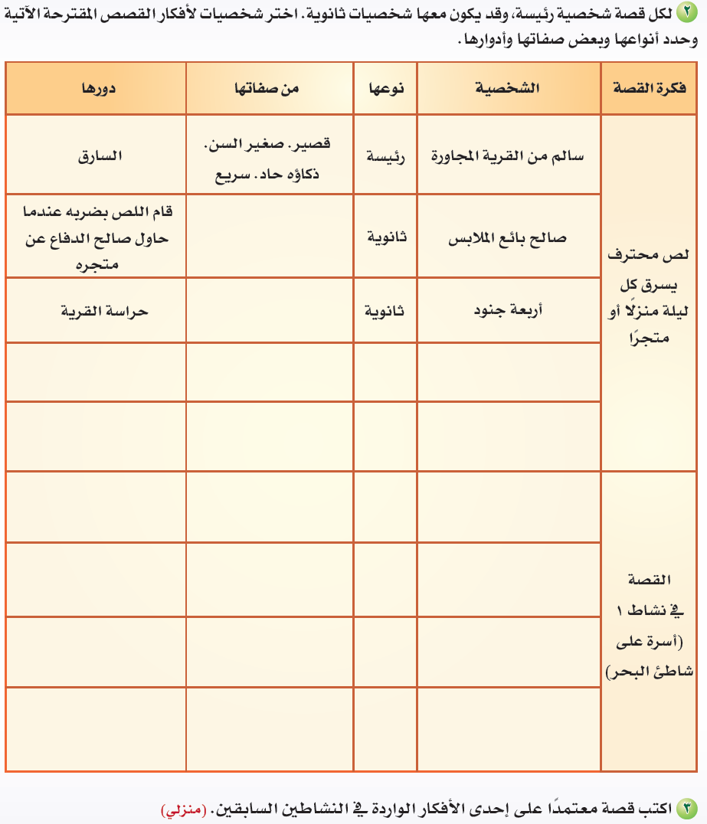
إنهاء العرض
القائمة الرئيسية
كتابة القصة
دقيقتان
وقت الحل
متوسط السن ، قصير القامة ، بنيته ضعيفة
رقم الصفحة
163
أقوياء ،
يحملون أسلحة
اتصل بالشرطة
ذكي
ثانوية
خالد ابن بائع الملابس
دافع عن صالح
قوي
ثانوية
علي
السابق

Slide 55
إنهاء العرض
القائمة الرئيسية
كتابة القصة
دقيقتان
وقت الحل
ترك الأسرة وذهب بعيداً على الشاطئ
صغير السن ، فضولي ، يحب السباحة
رئيسة
الابن المفقود على الشاطئ
اكتشف غياب أخيه
طويل القامة ،
وذكي
ثانوية
الأخ الأوسط
رقم الصفحة
البحث عن الأبن المفقود
كبير السن ،
حريص ، نصوح
الأب
163
ثانوية
البكاء ، البقاء مع باقي أفراد الأسرة
كبيرة في السن ،
حنونة
ثانوية
الأم
السابق

Slide 56
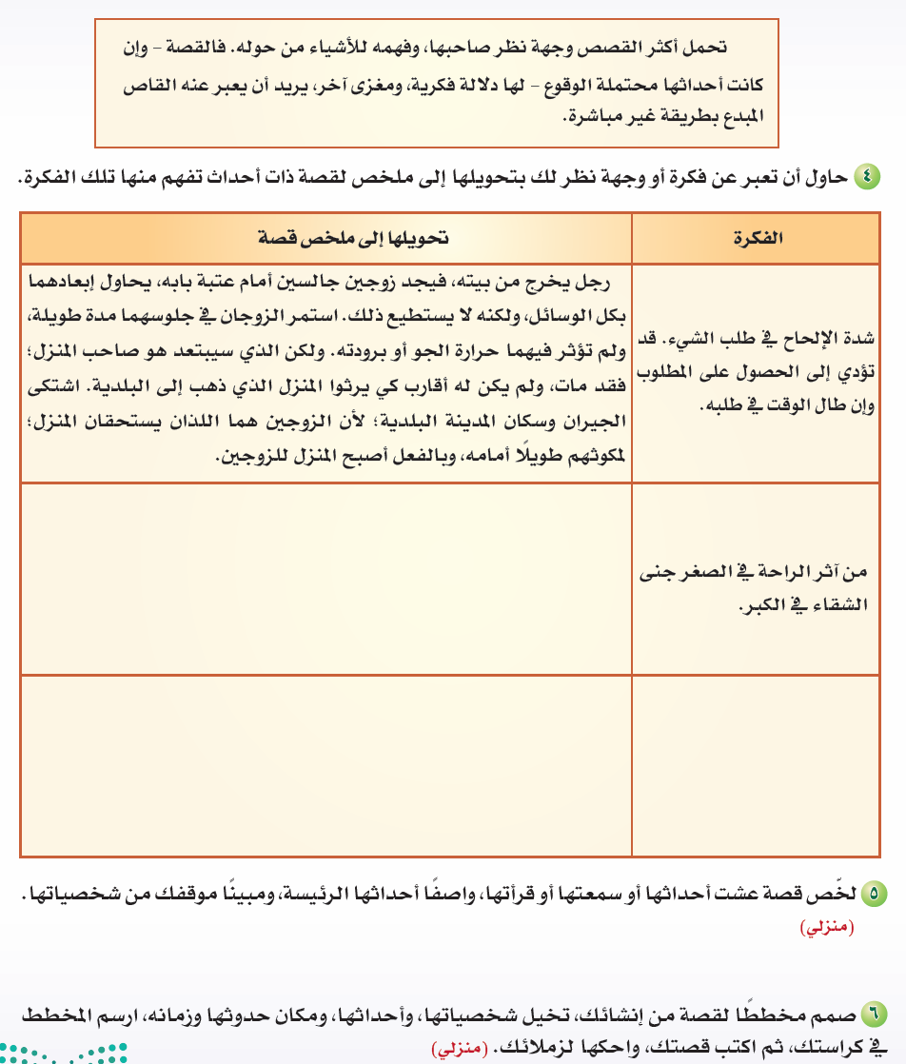
إنهاء العرض
القائمة الرئيسية
كتابة القصة
دقيقتان
وقت الحل
رقم الصفحة
صبي صغير كان يخرج والده كل يوم إلى المزرعة ويطلب منه والده أن يساعده فيرفض الصبي ذلك، ويخرج مع أقرانه للعب واللهو، حتى توفي والده. فورِثَ أحمدُ عن والدهِ ثروة طائلة وهو في العشرين من عمره ، وبدأ يصرفُ أمواله دون تدبير ، سافر كثيرًا واشترى كل ما يشتهي ، وبعد سنوات تفاجأ بانتهاء ثروته واضطر للديون ، ولم يستطع تسديدها فسُجِنَ وبيعَت ممتلكاته...
164
السابق

Slide 57
إنهاء العرض
القائمة الرئيسية
كتابة القصة
دقيقتان
ــ يمرض الأب
شخصية رئيسة
ــ تفقد الأم السيطرة على فارس .
الأحداث
الشخصيات
الأم
وقت الحل
طيبة / كبيرة بالسن
شخصية ثانوية
ــ يتبع أصدقاء السوء ويقع في المخدرات .
الأب
قصة عن عقوق الوالدين
مريض في المستشفى
الابن /شخصية رئيسة
رقم الصفحة
ــ يسرق مجوهرات أمه.
فارس
164
18 سنة / طائش
ــ تستعين الأم بجارهم صابر لمناصحة ابنها.
الزمان
المكان
شخصية ثانوية
أروى
الأخت الصغرى
ــ يغضب فارس ويتعاطى جرعة زائدة و .....
بداية
فصل الشتاء
حي شعبي
في المدينة
شخصية ثانوية
صابر
جارهم/حكيم/ يساعدهم
السابق

Slide 58
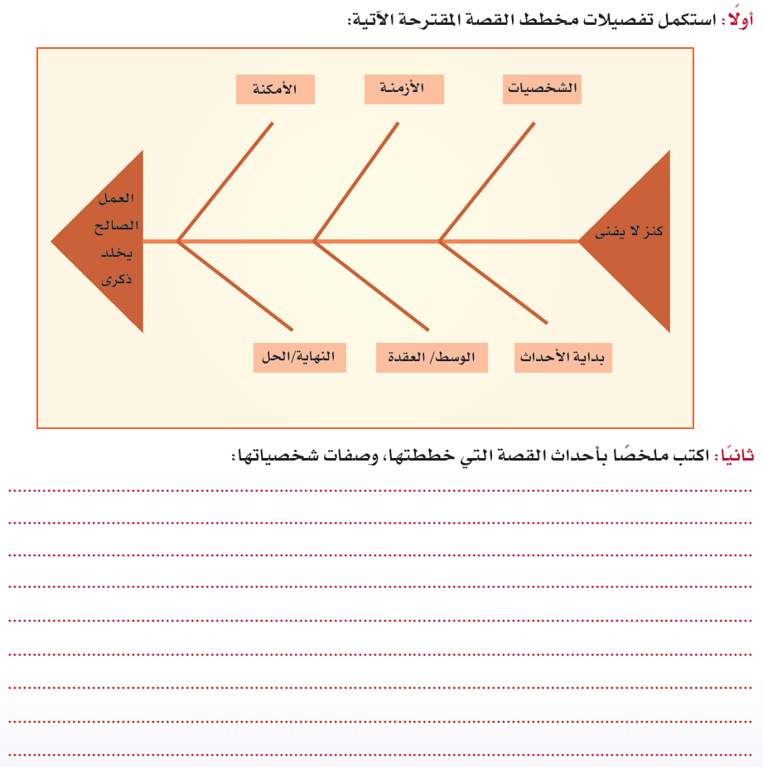
إنهاء العرض
القائمة الرئيسية
كتابة القصة
دقيقتان
الرجل
أهل القرية
إحدى القرى
في فصل الشتاء
الزوجة
الأبناء
وقت الحل
رقم الصفحة
165
أخذ يعمل بجد ونشاط واجتهاد ، وكان لديه القوة والإرادة الصلبة لكي يستعيد ما خسره ويوفر له ولأولاده مكان ليسكنوا به، وبعد فترة من الزمن اعتدلت أحواله ووفر مبلغ من المال واشترى منزلاً يسكن به مع أولاده وزوجته، واصبح فرداً من أهل القرية ويساعد فقرائها.
الرجل من قرية بعيدة أصابها الجوع وانقطع المطر عنها، واجدبت الأرض ويبست أشجارها وثمارها، وماتت الحيوانات وأصيب أهل القرية بالجوع والتشرد فخرج ذلك الرجل ليجد مكاناً له ولأولاده لينجيهم مما حدث لهم
جاء رجل إلى القرية، ثيابه بالية، مطلق لحيته ، وحافي القدمين.
السابق

Slide 59
إنهاء العرض
القائمة الرئيسية
كتابة القصة
دقيقتان
جاء فصل الشتاء في القرية البعيدة وبدأ الجو يميل إلى البرودة ولم يستطع أحد من القرية الخروج من منازلهم الدافئة دون أن يرتدوا ثيابًا تقيهم من برد الشتاء، وكان اليوم الذي تشرق فيه الشمس هو يوم تمتلئ به قلوبهم بالفرحة والبهجة، ويلعب به الصبيان في الجو الدافئ المشمس، وفي يوم من الأيام جاء إلى القرية رجل ثيابه بالية ومطلق لحيته وحافي القدمين، ولا أحد من أهل القرية يعرفه، ويبدو عليه علامات المرض والجوع، فشعر كل من بالقرية بأنه جاء من مكان بعيد، وأتٍ لنساعده، فأتفق أهل القرية وذهب كل إلى منزله واحضر له الطعام والثياب والحذاء ، وأخذ الرجل ما أحضروه وارتدى الملابس وألبس أبناءه وأكل وشرب ، ودعا لأهل القرية وشكرهم، وسأل عن مكان المسجد.
علم أهل القرية بعد ذلك بأن الرجل من قرية بعيدة أصابها الجوع وانقطع عنها المطر واجدبت أرضها ويبست ثمارها وأشجارها، وماتت حيواناتها ، وأصيب أهل القرية بالجوع والتشرد، وذلك الرجل خرج من قريته ليبحث عن مكان له ولأولاده ليقيهم التشرد والضياع مما حدث لهم، كان الرجل في قريته ميسور الحال يملك الأرضي والدواب بدأ بالعمل بجد واجتهاد، وكان لديه القوة والإرادة الصلبة لكي يستعيد ما خسره، وبعد فترة قليلة تحسنت حالته وجمع مبلغًا من المال واستأجر منزلاً وعاش هو وزوجته وأولاده، وأصبح في القرية فرداً من أهلها.
وقت الحل
رقم الصفحة
165
السابق

Slide 60
القائمة الرئيسية
إنهاء العرض

Slide 61
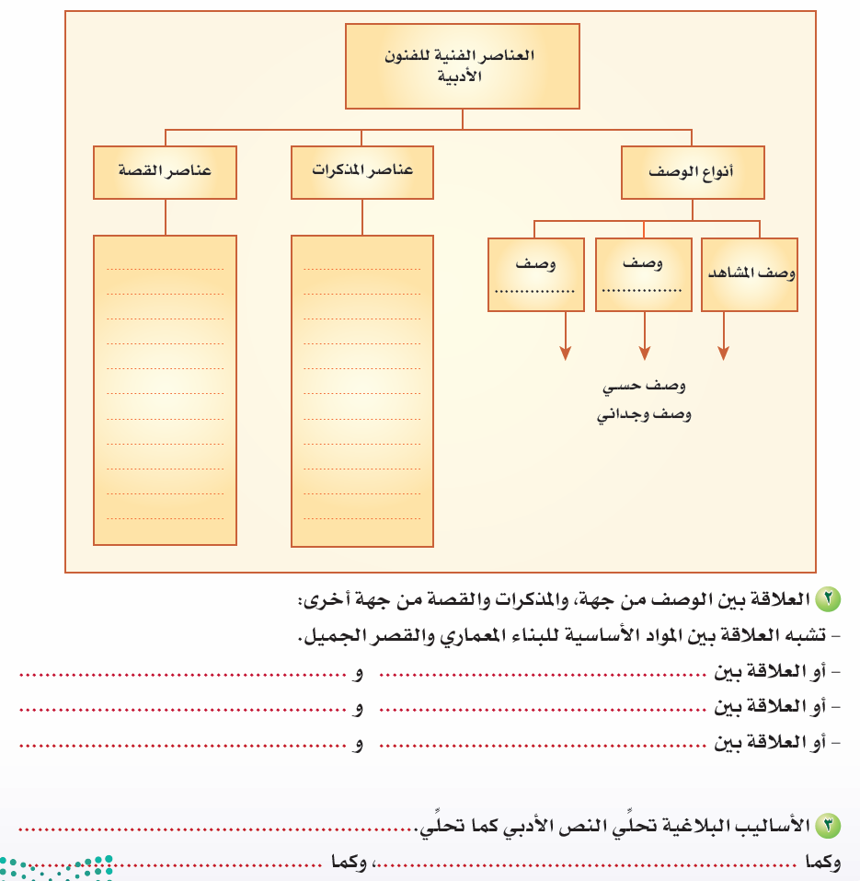
إنهاء العرض
القائمة الرئيسية
نشاطات الغلق والتلخيص
دقيقتان
وقت الحل
الشخصيات
الشخصيات
الأحداث
الشخصيات
رقم الصفحة
الأحداث
الأحداث
وصف يجيب عن الأسئلة:
متى ؟ أين ؟ من ؟ ماذا؟ كيف؟
التصوير الحسي للمرئيات والمسموعات والملموسات والمذاقات
166
الزمان
الزمان
المكان
المكان
الفكرة
الحقائق

Slide 62
إنهاء العرض
القائمة الرئيسية
نشاطات الغلق والتلخيص
دقيقتان
وقت الحل
الكلمات المفيدة
الحروف المبعثرة
اللوحة الفنية
أجزاء الصورة المبعثرة
البستان الجميل
الأشجار المتفرقة
رقم الصفحة
166
الملابس والحلي الأنسان
تحلي التوابل الطعام
تجمل الألوان الصورة

Slide 63
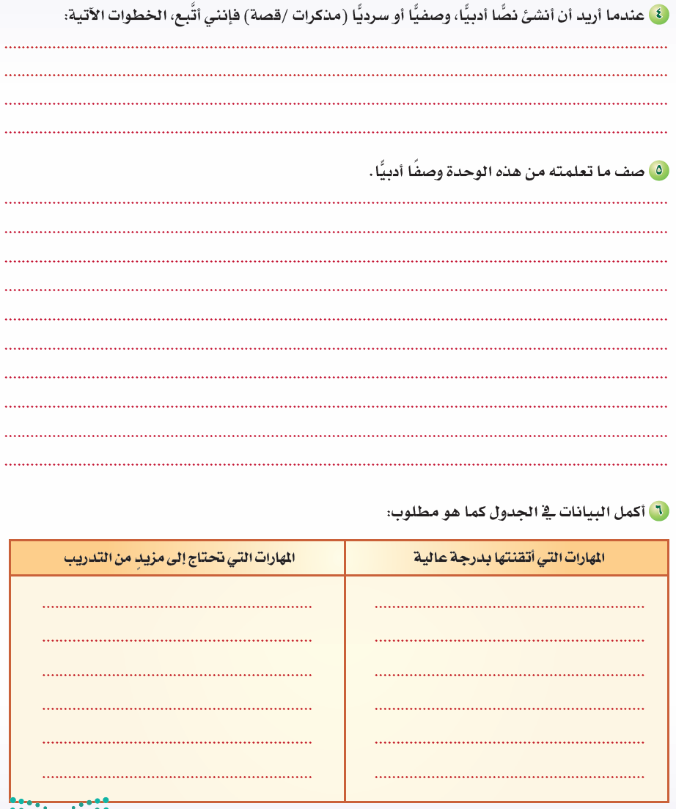
إنهاء العرض
القائمة الرئيسية
نشاطات الغلق والتلخيص
دقيقتان
خطوات كتابة القصة: تحديد الفكرة / تقسيم الشخصيات ووصفها/ ابتكار الأحداث التي تؤدي الفكرة ووصفها/ سرد الأحداث بالطريقة المناسبة للقصة
خطوات كتابة المذكرات الأدبية: تحديد المدة الزمنية التي ستتحدث عنها المذكرة / تذكر كل الأحداث التي حدثت في تلك المدة / استبعاد الأحداث غير المهمة والتركيز على الأحدث المهمة / ترتيب الأحداث المهمة حسب زمن وقوعها وتأثيرها / البدء بسرد الحوادث وتصوير المواقف
وقت الحل
تعلمت في هذه الوحدة كيف أكون بارعاً في وصف المشاهد، وأيضاً وصف الشخصيات سواءً داخلياً من طباع وخارجياً من لون وطول وعمل...، مما يمكنني الاستفادة في كتابة مذكراتي أو سرد أحد القصص بطريقة مشوقة وجذابة.
رقم الصفحة
167
السابق

Slide 64
إنهاء العرض
القائمة الرئيسية
نشاطات الغلق والتلخيص
دقيقتان
وقت الحل
رقم الصفحة
167
السابق

Slide 65
القائمة الرئيسية
إنهاء العرض

Slide 66
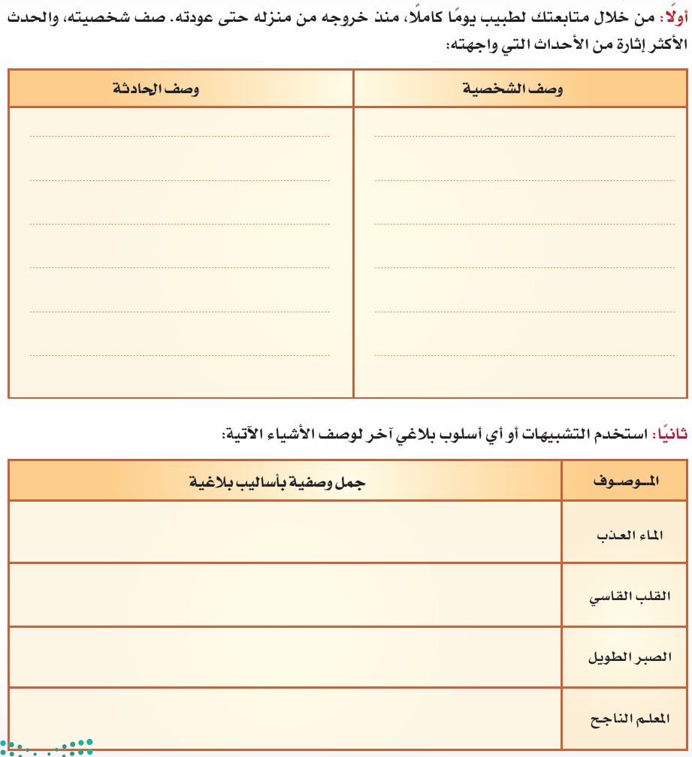
إنهاء العرض
القائمة الرئيسية
الاختبار البعدي
دقيقتان
وقت الحل
نفس عليلة وأنا عنده أنتظر دوري للدخول ، دخل في غرفة الطوارئ شاب يترنح من التعب وقد أصفر وجهه، يتأوه ويتألم، ثم ما لبث أن ترك الطبيب غرفته، وهرول نحو غرفة الطوارئ، وكشف على المريض، ولبث عنده فترة ليست بالقصيرة ثم عاد، واتضح أنه اسعفه بسبب عملية غير ناجحة أجريت له في مستشفى أخر. فعاد وأكمل عمله واستقبل المرضى .
عريض المنكبين ، معتدل الجسم ، كثير الابتسام ، هادئ المزاج ، سريع الاستجابة ، متفائل ، متفانٍ في خدمة المرضى .
رقم الصفحة
168

Slide 67
إنهاء العرض
القائمة الرئيسية
الاختبار البعدي
دقيقتان
وقت الحل
الماء في النهر يلمع كالفضة
المشرك قلبه كالحجر
رقم الصفحة
168
الصبر مفتاح الفرج
المعلم الناجح كالسحابة الماطرة

Slide 68
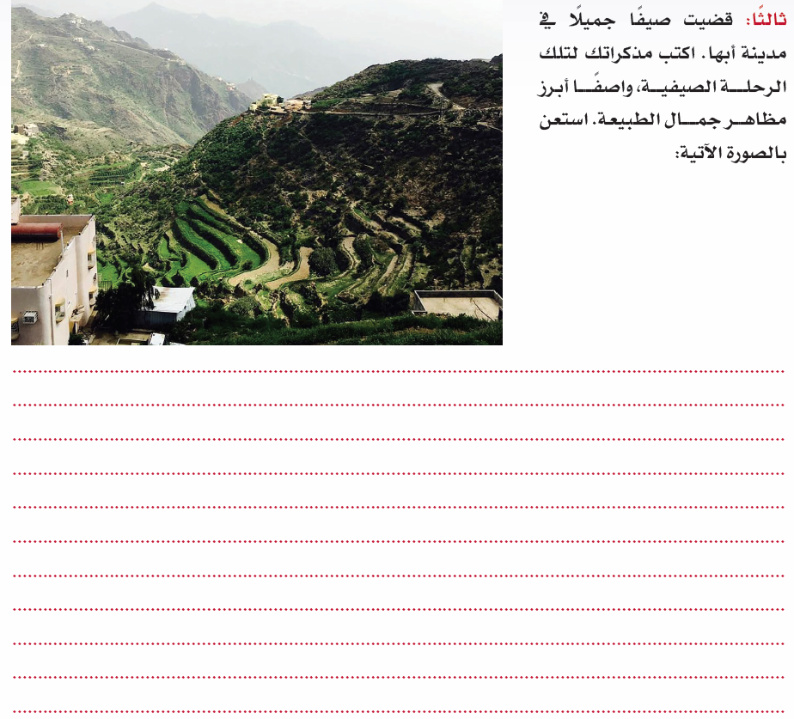
إنهاء العرض
القائمة الرئيسية
الاختبار البعدي
دقيقتان
وقت الحل
استيقظت يوماً في الصباح الباكر وكنت مفعماً بالحيوية والنشاط، وجلست مع أسرتي لتناول الفطور اللذيذ، وكلنا في غاية السعادة والبهجة.
إنه موعد الرحلة التي وُعدنا بها والهدف هو مدينة أبها الساحرة، جمعنا حقائبنا واتجهنا إلى أبها، نتجول ونشاهد المناظر الطبيعية الخلابة، جبال شاهقة ، وخضرة تخطف القلوب بجمالها، تناولنا طعامنا في أحضانها الجميلة وهواءها العليل، وأكملنا رحلتنا بالسيارة وسط أبها وما أبهى جمالها وعدنا ونحن في غاية السعادة والسرور.
رقم الصفحة
169
السابق

Slide 69
نهاية الوحدة
القائمة الرئيسية
إنهاء العرض

